Slide 1
OPRÁVNĚNÍ Eva Jandíková, Jan Smutný
Praha, 7. 6. 2024

Slide 2
Elektronická sbírka a elektronická legislativa (eSeL)
Elektronická sbírka zákonů a mezinárodních smluv ČR
Ve Sbírce zákonů a mezinárodních smluv se vyhlašují: ústavní zákon, zákon, zákonné opatření Senátu, nařízení vlády, prováděcí předpis vydaný ministerstvem, jiným ústředním správním úřadem nebo ČNB
Veřejná část
Veřejný portál eLegislativa
Veřejný portál eSbírka
Interní portál eLegislativa
Editor eŠablona+
Portál správy systému
Editor eŠablona-
RIO
...
Data eLegislativy
Import právního předpisu
Data eSbírka
Publikace právního aktu
(všech jeho právních předpisů)
Návrhy právních aktů
Přihrávání balíčků
Digitalizace

Slide 3
Aktéři
Uživatelské entity, které mohou vykonávat nad daty prostřednictvím aplikačních funkcí či akcí nějaké činnosti – tj. uživatelé, z důvodu obecnosti a pro účely definice to nemusí být (a zpravidla nejsou) přímo konkrétní uživatelé, ale zpravidla to jsou činnostní a funkční role, které uživatelé mají (ministr, náměstek, sekretariát). Fyzicky se systémem ale pracují konkrétní uživatelé.

Slide 4
Správa organizací
Organizace představuje orgán (instituci), který vystupuje v rámci legislativního procesu
Zpravidla představuje organizaci jako celek, tj. má své unikátní IČ
Organizace je spravovaná Administrátorem organizace (OA)
OA přiděluje funkce (funkční a činnostní role) uživatelům v rámci organizace
některé organizace nemají svého správce a jsou spravovány jinými organizacemi - resp. správci těchto organizací – v tom případě mluvíme o spravovaných organizacích
Organizace však nemusí představovat instituci jako celek, může představovat i její samostatnou část (samostatný úřad) v rámci této instituce
např. Úřad vlády ČR se skládá z několika nezávislých správních úřadů (útvarů):
kabinet vedoucího úřadu vlády, odbor vládní legislativy OVL, odbor kompatibility OKOM, rada pro vědu a výzkum, případně další jako zmocněnec pro lidská práva, odbor pro koordinaci boje s korupcí, ....
některé útvary se dále rozpadají, např. OVL se skládá z kabinetu ministra pro legislativu (KML) a legislativní rady vlády (LRV)
tyto samostatné části institucí budou nazývány organizační útvary a vždy budu vystupovat jako spravované organizace, kdy její spravující organizací je její instituce jako celek (má přidělené IČ)
Uživatel (fyzická osoba) může být ve více organizačních útvarech jedné organizace, a tedy mít v nich i stejné funkční role, je nutné jasně definovat, za jaký útvar uživatel vystupuje
uživatel se svým uživatelským účtem přihlásí vždy k jedné organizaci (útvaru)
pokud bude členem více útvarů, musí mít pro každý útvar samostatný uživatelský účet

Slide 5
Aktéři – role, interní účty a organizace (RIO)
Organizace
př:. Ministerstvo vnitra
Organizace interního uživatelského účtu s vazbou na legislativní proces
Řadí se mezi ně i tzv. organizační útvary
jsou to samostatné části organizace
v eSeL vystupují samostatně (např. Redakce sbírky, Legislativní rada vlády, ….)
mohou být spravovány nadřazenou organizací (tj. pod kterou útvar spadá)
Existují i tzv. spravované organizace
mají své IČ, ale jsou spravovány v rámci eSeL jinou organizací
UzivatelskyUcet (UU)
př.: novak.karel
Interní účet uživatele z JIP/KAAS
Má přidělenu přístupovou roli účastníka legislativního procesu eSeL
Každý UU spadá právě pod jednu organizaci
Je aktérem, tj. může vystupovat v rámci oprávnění
Uchovává detailní informace o uživateli
FunkcniRole (FR)
př.: Role ministra
Představuje nějakou pozici nebo oddělení (odbor) v organizaci s vazbou na legislativní proces
např. role ministra, role poslance, organizační jednotka, člen výboru, nejvyšší vedoucí organizace,….
Je obecná, neváže se na konkrétní organizaci
Jedná se o šablonu, tj.:
definuje seznam činností jednotlivých FR (činnostních rolí),
Typy FR:
unikátní, tj. existují pouze v jedné organizaci (typicky prezident)
neunikátní, tj. existují ve více organizacích (typicky ministr), tzn. pro vyhledání aktéra je nutné znát i danou organizaci
skupinová, tj. takové FR je současně přiřazeno více uživatelských účtů (typicky výbory, komise, oddělení, odbory, sekretariáty)
administrační, tj. je spravovaná pouze systémovým administrátorem (Správce portálu) a slouží zejména pro administrační funkce
kořenová, tj. představuje celou organizaci (Organizace)

Slide 6
Aktéři – role, interní účty a organizace (RIO)
CinnostniRole (CR)
př.: Podepisuje právní akt
Představuje definici činnosti uživatele v eSeL
Jedná se o činnosti, které FR provádějí
Každá FR (ministr, prezident, LRV, …) má seznam CR:
př. zakládá návrh.., schvaluje.., podepisuje.., přebírá.., postupuje…, vyhlašuje…
Typy CR:
unikátní, tj. existují pouze v jedné organizaci a mohou být pouze součástí unikátní FR
neunikátní, tj. existují ve více organizacích
administrační, tj. je spravovaná pouze systémovým administrátorem (Správce portálu) a slouží zejména pro administrační funkce, může být přiřazena pouze administrační funkční roli
FunkcniRoleOrganizace (FRO)
př.: Ministr vnitra
Jedná se o konkrétní funkční roli v rámci konkrétní organizace (instance FR)
Představuje vazbu mezi funkční rolí a organizací
Kořenová FRO představuje celou konkrétní organizaci, ke které je připojena
FRO může mít definovanou dobu platnosti od – do
typicky využívané pro výbory, které vznikají na definované období
FRO představují skutečné pozice v konkrétních organizacích
ministr vnitra, člen LRV, předseda LRV, ….
FRO může mít přiřazenu e-mailovou adresu pro případná notifikace

Slide 7
Aktéři – role, interní účty a organizace (RIO)
CinnostniRoleOrganizace (CRO)
př.: Podepisuje právní akt
Představuje CR v rámci konkrétní organizace
propojuje Organizaci a Činnostní roli
Podobně jako FRO, i činnostní role mají svou instanci v rámci organizace
např. ministr má činnost podepisuje právní akt ve fázi tvorby – FRO ministr financí bude mít tedy činnost podepisuje právní akt ve fázi tvorby na Ministerstvu financí
instance činnostní role v rámci organizace se nazývá Činnostní role organizace (CRO)
CRO je možné (na rozdíl od FRO) delegovat
tj. delegovat její vykonávání na jinou osobu (uživatelský účet) nebo funkční roli organizace
CRO jsou s FRO propojeny vazbou
platnost vazby lze omezit atributy platnostOd a platnostDo
FunkceUzivatele (FU)
př.: Karel Novák, ministr vnitra
Představuje vazbu mezi FunkcniRoleOrganizace (FRO) a UzivatelskyUcet (UU)
Vzniká přidělením FRO konkrétnímu uživateli
představuje tedy konkrétní pozici konkrétního člověka
Může být časově omezená atributy platnostOd a platnostDo
Je možné povolit delegaci činnostních rolí přidělených této (FU) atributem smiDelegovatCinnostniRole

Slide 8
Aktéři – role, interní účty a organizace (RIO)
CinnostniRoleUctu (CRU)
Vytváří vazbu mezi CRO a UU nebo FU, zároveň referencuje zdrojovou FRO (jednodušší dohledávání)
Definuje případnou delegaci
tj. pokud někdo deleguje nějakou činnost na jiného člověka, deleguje právě tuto svou CRU (připojenou k FU) na novou CRU (připojenou k UU), která je s původní referencována (delegující/delegovaný)
pokud dojde k rušení CRU delegujícího, dojde ke zrušení delegovaných CRU
TypOrganizace
př.: Připomínkové místo, Ministerstvo, Předkladatel..
Představuje klasifikaci organizace, která má určitou skupinu funkčních, a tedy i činnostních rolí
Umožňuje seskupit FR pro daný typ
tj. pokud se organizaci přidělí daný typ organizace, vytvoří se v této organizaci FRO na základě funkčních rolí přidělených tomuto typu

Slide 9
Role správy uživatelů
V rámci správy interních uživatelů existují dvě FR, které budou spravovat interní uživatele
Administrátor eSel (SA)
Role umožňuje správu organizací a uživatelů přes všechny organizace a správu technických účtů
Role musí být přidělena prvnímu uživatelskému účtu (uživatelským účtům) iniciálním skriptem
další členy této role je možné již definovat ve správě uživatelů
SA může také přidělovat administrační funkční a činnostní role
Administrátor organizace (OA)
Role umožňuje správu uživatelů a oprávnění v organizaci, do které uživatel s touto rolí spadá a dále všem organizacím spravovaných touto organizací
Role je automaticky přidělena uživatelům, kteří mají v JIP/KAAS roli lokálního administrátora dané organizace
následně může OA přidělit tuto roli jiným uživatelům
OA může spravovat pouze uživatele a funkční role v rámci své organizace
OA nemůže spravovat administrační funkční role

Slide 10
Postup přihlášení do Portálu správy
Oprávnění pro přihlášení je pro Administrátora organizace, nikoliv běžného uživatele eLegislativy
Odkaz na Portál správy pro testovací prostředí MV:
https://test-sprava.eselpoint.cz

Slide 11
Přihlášení do Portálu správy
Po načtení stránky vyberte MOCK JIP/KAAS (1)

Slide 12
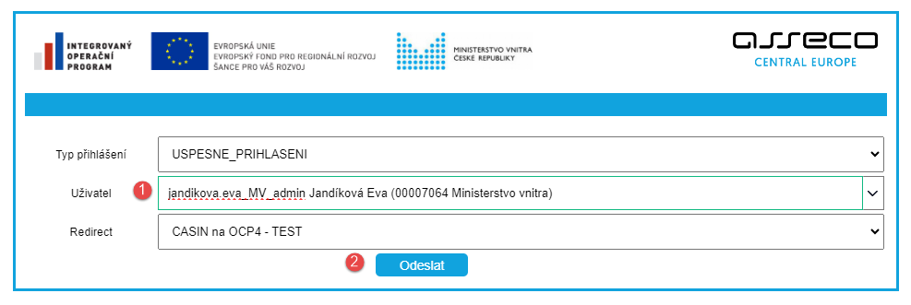
Přihlášení do Portálu správy
Vyhledá se uživatel pro přihlášení (1) a výběr se potvrdí klikem na Odeslat (2)

Slide 13
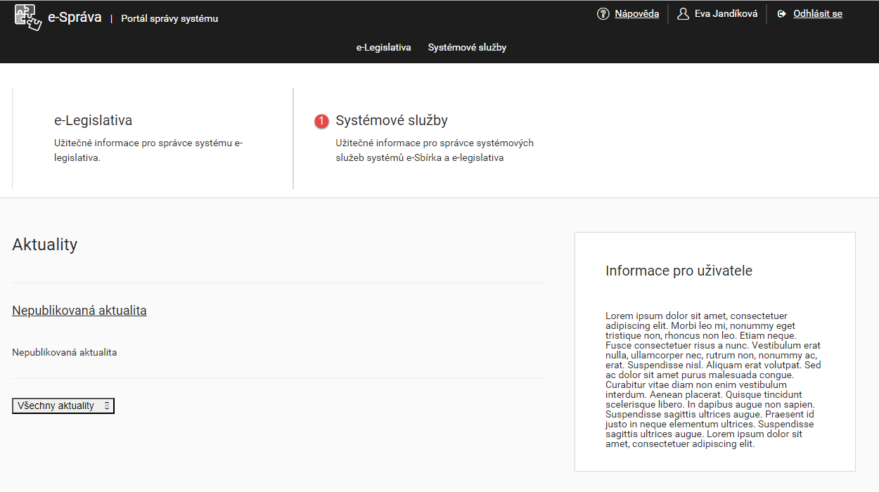
Přihlášení do Portálu správy
Zobrazí se úvodní obrazovka, kde se klikne na Systémové služby (1)

Slide 14
Přihlášení do Portálu správy
Vybere se klikem Esel rio web (1)

Slide 15
Správa organizací

Slide 16
Vyhledání organizace

Slide 17
Správa organizací
Zobrazí se úvodní obrazovka Správy organizací a vyhledá se organizace pro správu zadáním jednoho z parametrů a klikem na Hledat (5) se zobrazí příslušná organizace ke správě
Zkratka (1) – zkratka organizace, např. Ministerstvo vnitra = MV
Název (2) – celý název organizace
IČO (3)
Typ organizace (4) – představuje klasifikaci organizace, která má určitou skupinu funkčních, a tedy i činnostních rolí (např. Ministerstvo – vyhledá všechna existující ministerstva)

Slide 18
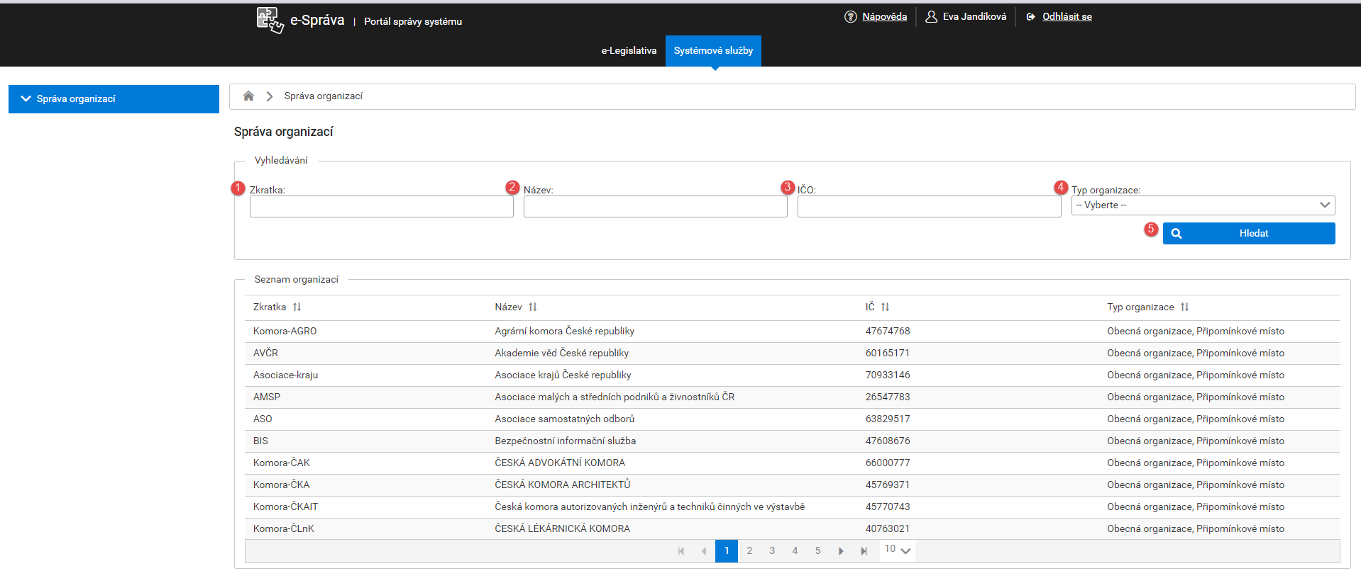
Správa organizací: Vyhledávání
Vyhledávání

Slide 19
Správa organizací: Vyhledávání
Vyhledávání
Klikem se zobrazí Detail organizace (1)

Slide 20
Detail organizace

Slide 21
Správa organizací: Detail organizace
Detail organizace
Poskytuje tyto funkcionality:
zobrazení atributů organizace: název (1), název pro 2. pád (2), zkratka (3), zkratka JIP (4), typ organizace (5), IČO (6), spravovaná organizace / organizační útvar organizace (7), koordinující funkční role organizace (8), logo (9)
editace atributů: název (1), název pro 2. pád (2), zkratka (3)
editace koordinující funkční role organizace, tj. výběr funkční role organizace a její přiřazení jako koordinátora této organizace (8)
import obrázku loga organizace (9)
Pozn.: zrušení organizace – nastavení příznaku zrušená organizace má pouze Administrátor eSel (SA)

Slide 22
Správa organizací: Detail organizace
Detail organizace

Slide 23
Kontaktní údaje

Slide 24
Správa organizací: Kontaktní údaje
Kontaktní údaje
Klikem na Nový kontakt (1) se zobrazí okno pro zadání údajů
Pro úpravu nebo smazání existujícího kontaktu se klikem na kontakt (2) otevře okno s možností Uložit nebo Smazat

Slide 25
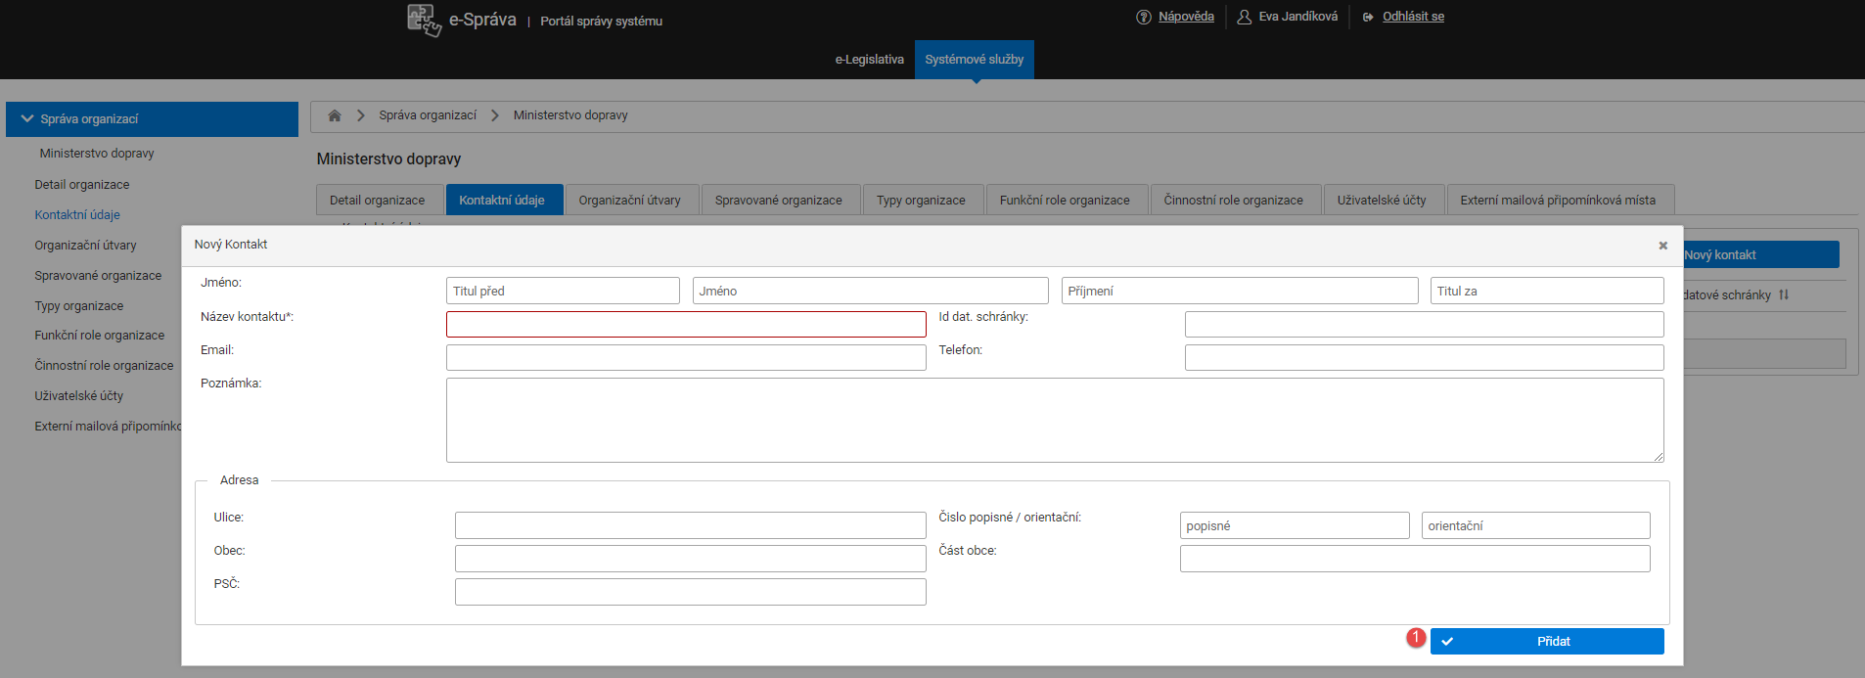
Správa organizací: Kontaktní údaje
Kontaktní údaje
Okno pro vyplnění kontaktní údajů, uložení se provede klikem na Přidat (1)

Slide 26
Organizační útvary

Slide 27
Správa organizací: Organizační útvary
Organizační útvary
Funkcionalita slouží ke správě organizačních útvarů (např. Úřad vlády České republiky, ÚV ČR)
Záložka je k dispozici pouze v případě, že aktuální vybranou organizací není organizační útvar (např. Úřad vlády ČR - Legislativní rada vlády, LRV)
Poskytuje tyto funkcionality:
zobrazení seznamu spravovaných organizačních útvarů
odstranění vybraného organizačního útvaru (odstranění bude možné pouze v případě, že v něm nebudou žádní uživatelé) (2)
přidání organizačního útvaru (1)
dialogové okno bude stejné jako při přidávání nové organizace, jen položka IČO bude needitovatelná a bude vyplněná stejnou hodnotou jakou má aktuálně vybraná organizace (do které se nový organizační útvar přidává)
zobrazení detailu vybraného organizačního útvaru -> přechod na správu vybrané organizace

Slide 28
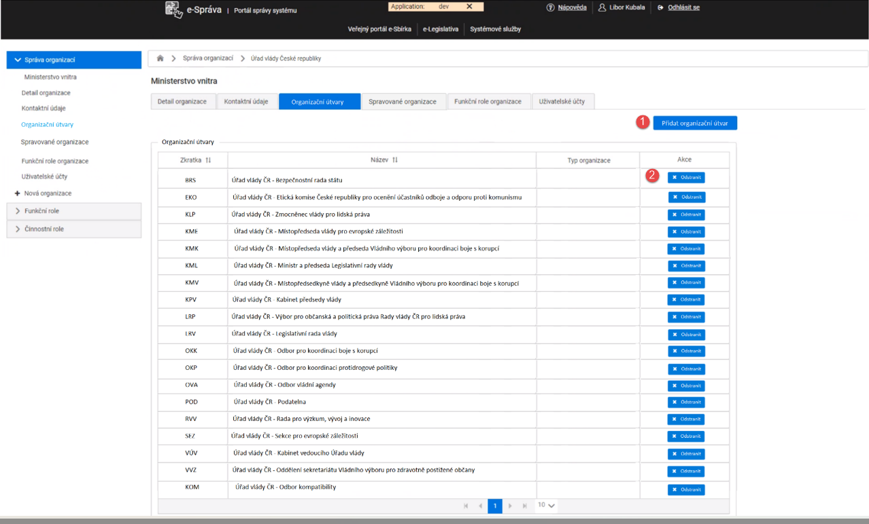
Správa organizací: Organizační útvary
Organizační útvary

Slide 29
Spravované organizace

Slide 30
Správa organizací: Spravované organizace
Spravované organizace
Funkcionalita slouží ke správě seznamu spravovaných organizací
Záložka je k dispozici pouze v případě, že aktuální vybranou organizací není spravovaná organizace, ani organizační útvar
Poskytuje tyto funkcionality:
zobrazení seznamu spravovaných organizací,
odebrání vybrané spravované organizace [SA],
přidání spravované organizace [SA] – výběr ze seznamu organizací (nikoli organizačních útvarů), které nejsou spravované jinou organizací,
zobrazení detailu vybrané spravované organizace -> přechod na správu vybrané organizace
Pozn.: aktuálně není využito u žádné z organizací

Slide 31
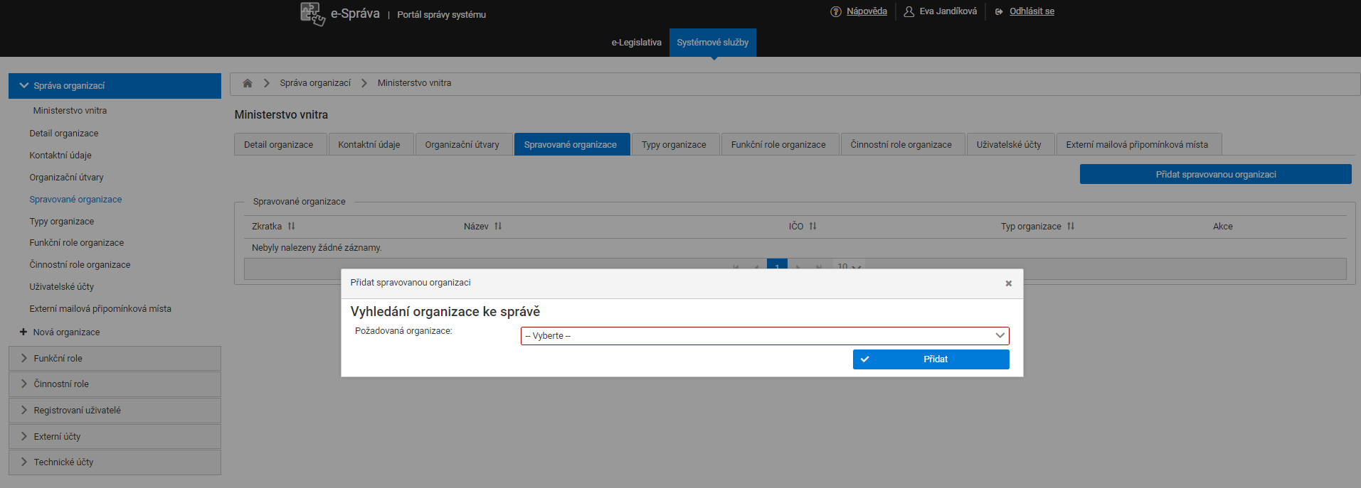
Správa organizací: Spravované organizace
Spravované organizace

Slide 32
Typy organizace

Slide 33
Správa organizací: Typy organizace
Typy organizace
Typ organizace představuje klasifikaci organizace, která má určitou skupinu funkčních, a tedy i činnostních rolí
Typ organizace umožňuje seskupit FR pro daný typ
tj. pokud se organizaci přidělí daný typ organizace, vytvoří se v této organizaci funkční role organizace na základě funkčních rolí přidělených tomuto typu (typy organizací jsou např. připomínkové místo, ministerstvo, krajský úřad, …)
Poskytuje tyto funkcionality:
zobrazení seznamu Typu organizací
odebrání vybraného Typu organizace [SA] (2)
přidání Typu organizace [SA] (1)

Slide 34
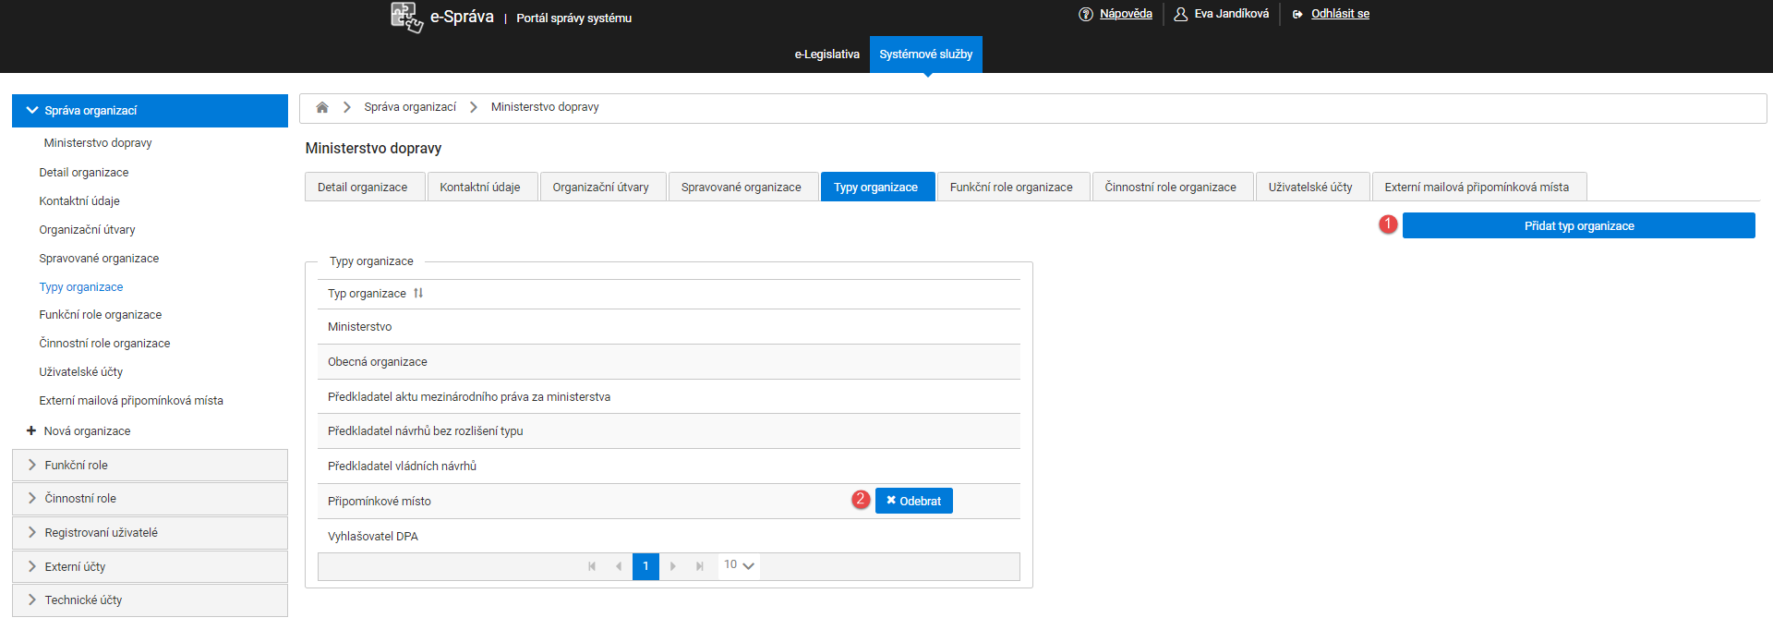
Správa organizací: Typy organizace
Typy organizace
Informační systém e-Sbírka a e-Legislativa

Slide 35
Funkční role organizace

Slide 36
Správa organizací: Funkční role organizace
Funkční role organizace
Funkcionalita zobrazuje seznam funkčních rolí dané organizace a umožňuje jeho správu
Poskytuje následující funkcionality:
zobrazení seznamu funkčních rolí organizace (dále FRO) (1)
filtrování seznamu podle názvu FRO, podle výchozí FRO anebo zobrazení zrušených FRO (2)
přidání funkční roli organizace [OA] (3)
zrušení funkční role organizace [OA] – dojde k nastavení příznaku zrušená (4)

Slide 37
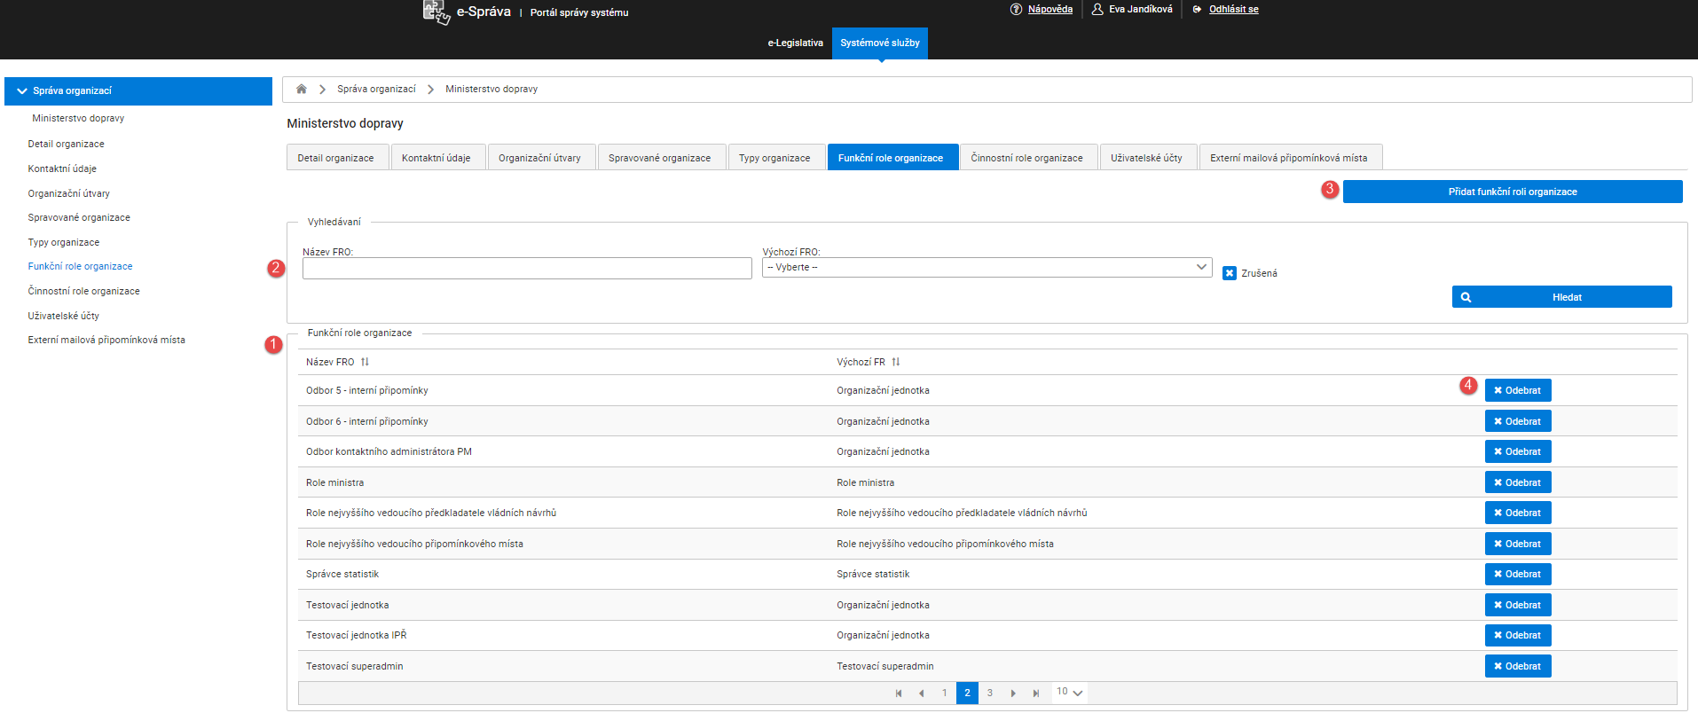
Správa organizací: Funkční role organizace
Funkční role organizace

Slide 38
Správa organizací: Funkční role organizace
Funkční role organizace
Zobrazení detailu funkční role organizace poskytuje následující funkcionality:
zobrazení detailu FRO (atributů FRO) (1)
editace atributů FRO (2):
název rod mužský a ženský, email, externí kód (kód v externích systémech ODOK, eKlep), platnost od – do, check box organizační jednotka ve vnitřním nebo mezirezortním připomínkovém řízení
zobrazení seznamu činnostních rolí organizace (ČRO) přiřazených k této FRO (3)
Správa seznamu ČRO přiřazených této funkční roli organizace:
u administračních FRO nebude možné seznam ČRO spravovat (editovat může pouze [SA])
přidání ČRO k funkční roli organizace ze seznamu činnostních rolí dostupných dané organizaci, tj. ČRO (4)
odebrání vybrané ČRO z funkční role organizace (5)

Slide 39
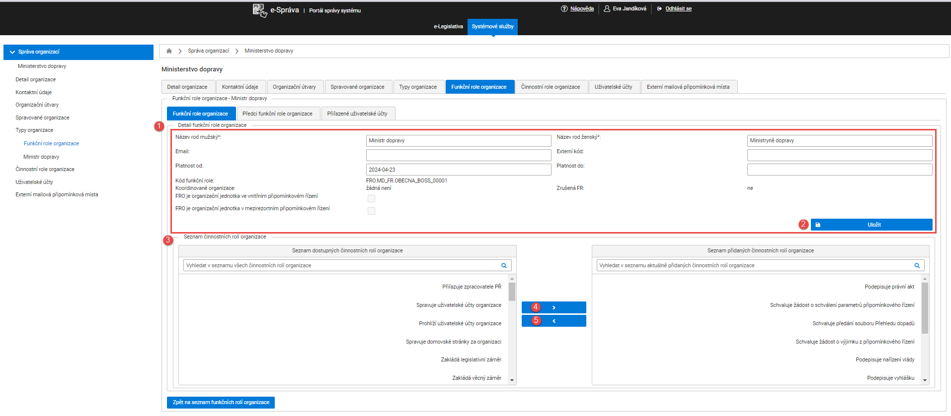
Správa organizací: Funkční role organizace
Funkční role organizace

Slide 40
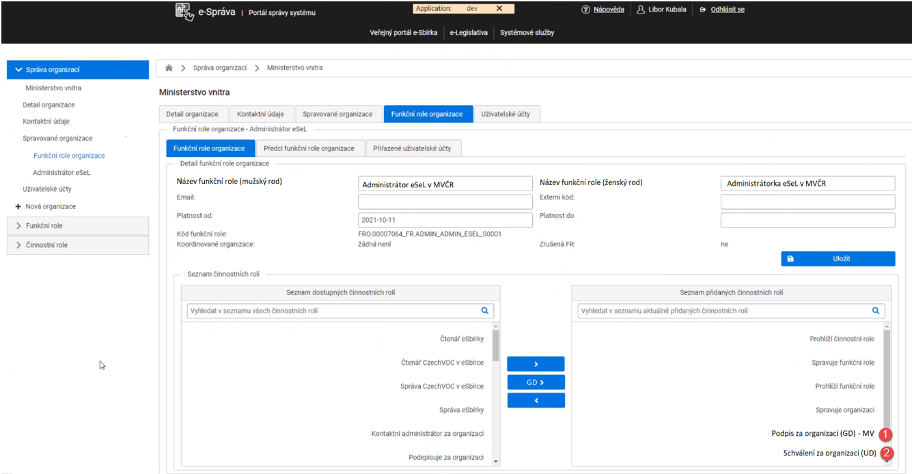
Správa organizací: Funkční role organizace
Funkční role organizace - pokud je ČRO generálně delegována je v závorce text (GD)
Pokud je ČRO
generálně delegována je v závorce text (GD) (1)
delegována uživatelem, bude za ní uveden text (UD) (2)

Slide 41
Správa organizací: Funkční role organizace
Předci funkční role organizace
Správa předků funkční role organizace
vytváří strom funkčních rolí organizace
umožňuje specifikovat obecnější funkční role organizace (předky), ze kterých tato role vychází (př. role ministra)
tato funkční role organizace přebírá všechna oprávnění a činnostní role organizace těchto předků a jejich předků až ke kořeni
všechny FRO kromě kořenové funkční role organizace musí mít nějakého předka
Poskytuje následující funkcionality:
zobrazení seznamu předků funkční role organizace (1)
přidat předka funkční role organizace (2), kde se otevře okno pro výběr funkční role (3)
odebrat předka funkční role organizace (4)

Slide 42
Správa organizací: Funkční role organizace
Předci funkční role organizace

Slide 43
Správa organizací: Funkční role organizace
Přiřazené uživatelské účty
Slouží pro přidělení FRO uživatelským účtům
vazbě mezi uživatelským účtem (UU) a funkční rolí organizace (FRO) se říká funkce uživatele (FU)
Přiřazením FRO získává uživateli všechny ČRO, které jsou této FRO přiřazeny
Uživatel je dosazován do funkce v definovaném období od – do
dále se specifikuje, zda v rámci své funkce smí delegovat získané ČRO na jiné uživatele

Slide 44
Správa organizací: Funkční role organizace
Přirazené uživatelské účty
Poskytuje následující funkcionality:
zobrazení seznamu uživatelských účtů v dané funkční roli (1) – zobrazuje se seznam uživatelů, kteří mají danou funkční roli přímo přiřazenu pomocí funkce uživatele
ukončení platnosti funkce uživatele (2)
dojde k nastavení atributu funkce uživatele platnost do na aktuální datum a čas
ukončením platnosti funkce uživatele je uživateli odejmuta příslušná FRO a všechny ČRO
povolení možné delegace (3)
úplné smazání funkce uživatele (uživatelského účtu ve funkční roli organizace) (4)
slouží pro opravu v případě přidání uživatele do chybné funkce
nesmí sloužit pro oficiální ukončení funkce
Přidání uživatelského účtu k funkční roli (3)

Slide 45
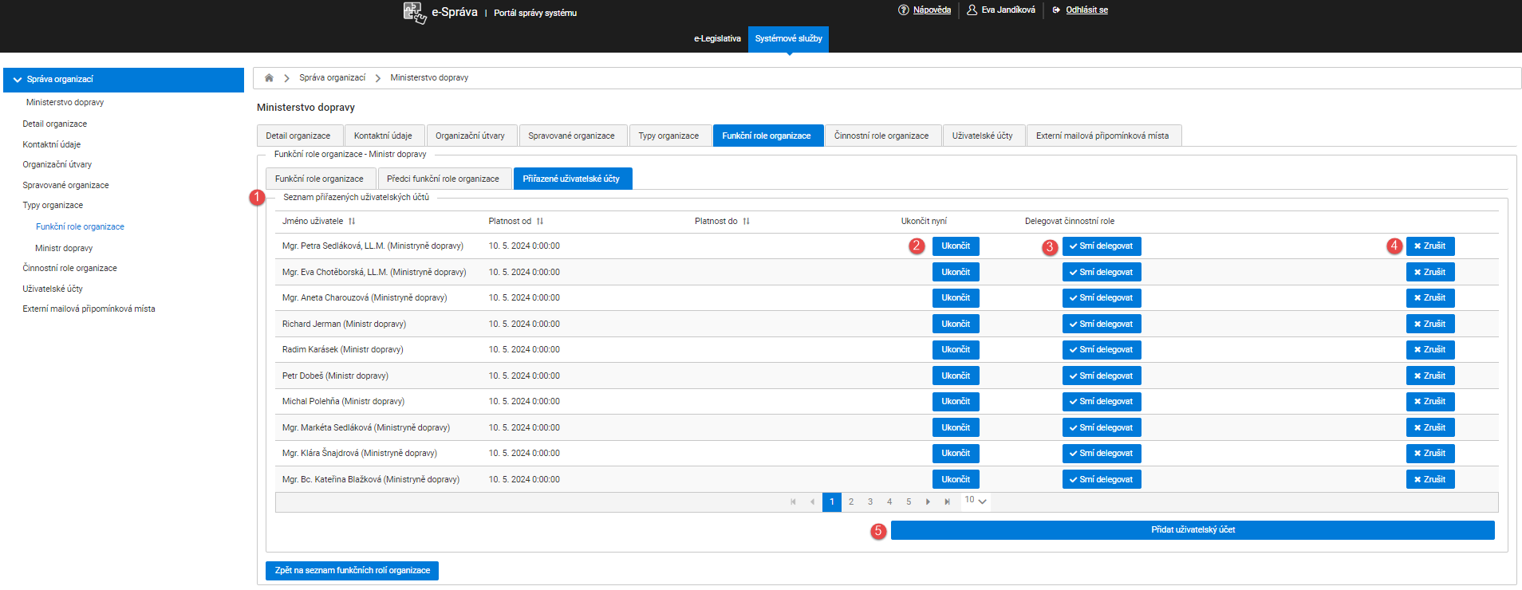
Správa organizací: Funkční role organizace
Přirazené uživatelské účty

Slide 46
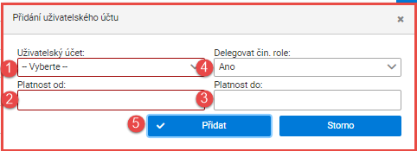
Správa organizací: Funkční role organizace
Přirazené uživatelské účty
Přidání (5) uživatelského účtu k funkční roli se provede následovně:
provede se vyhledání a výběr uživatelského účtu (1)
provede se nastavení atributů funkce uživatele: platnost od (2), platnost do (3), smí delegovat (4)

Slide 47
Činnostní role organizace

Slide 48
Správa organizací: Činnostní role organizace
Činnostní role organizace
Správa činnostních rolí organizace je dostupná [SA]
Poskytuje následující funkcionalitu
zobrazení seznamu činnostních rolí
jaké FRO mají danou činnostní roli přiřazenou

Slide 49
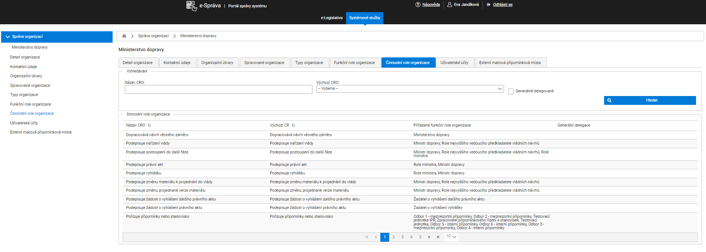
Správa organizací: Činnostní role organizace
Činnostní role organizace

Slide 50
Uživatelské účty

Slide 51
Správa organizací: Uživatelské účty
Uživatelské účty
Funkcionalita slouží pro správu uživatelských účtů organizace
Uživatelské účty se zde nevytvářejí, jsou importovány z JIP/KAAS
Správa poskytuje následující funkcionality:
zobrazení seznamu uživatelských účtů v organizaci (1)
filtrování seznamu uživatelských účtů dle jména uživatele, login jména, příznaků: nový, zrušený, blokovaný (2)
nový = uživatel nově importován z JIP/KAAS a nemá přidělené žádné funkce
administrátor musí po importu takový uživatelský účet zařadit do příslušného útvaru – pokud má organizace více organizačních útvarů – a následně mu přiřadit příslušné funkce (funkční role organizace)
atribut je následně ručně spravován administrátorem
zrušený = uživatelskému účtu byla v JIP/KAAS odebrána role eSeL nebo uživatel už v JIP/KAAS vůbec není
pokud se opětovně v JIP/KAAS tato role tomuto účtu přidělí, příznak se zruší
blokovaný = účet je blokován administrátorem. Odblokovat ho může opět pouze administrátor

Slide 52
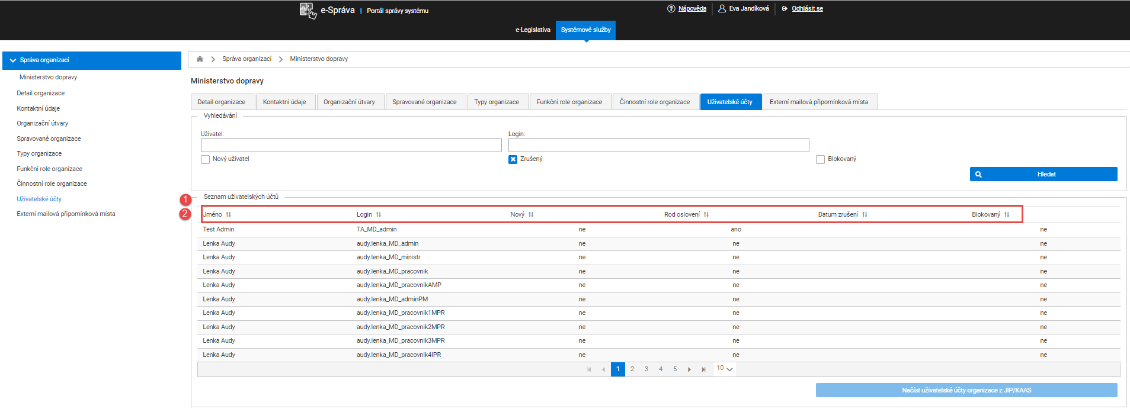
Správa organizací: Uživatelské účty
Uživatelské účty

Slide 53
Správa organizací: Uživatelské účty
Uživatelské účty – synchronizace uživatelů z JIP/KAAS
Funkcionalita není dostupná v rámci správy organizačního útvaru organizace
Při synchronizaci jsou z JIP/KAAS importovány všechny uživatelské účty (1), které:
jsou v JIP/KAAS přiřazeny aktuálně vybrané organizaci
mají přidělenu příslušnou přístupovou roli eSeL

Slide 54
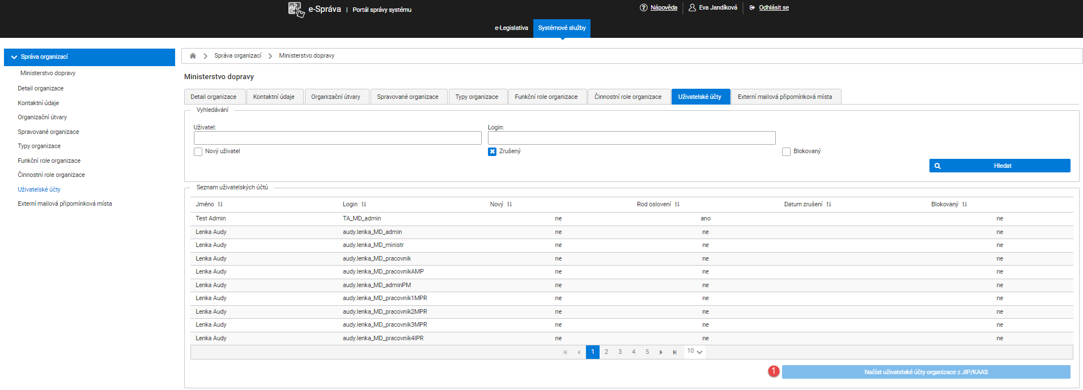
Správa organizací: Uživatelské účty
Uživatelské účty – synchronizace uživatelů z JIP/KAAS

Slide 55
Správa organizací: Uživatelské účty
Uživatelské účty – zobrazení detailu
Zobrazení detailu vybraného uživatelského účtu -> správa uživatelského účtu
V rámci správy uživatelského účtu jsou poskytovány následující funkcionality:
zobrazení detailů (atributů) uživatelského účtu (1)
editace vybraných atributů uživatele: jméno, příjmení, titul před, titul za, email, telefon (2)
blokování uživatelského účtu (3)
editace příznaku „Nový účet“ – slouží jako příznak pro administrátora, že musí daného uživatele zařadit v rámci organizace a případně jeho útvarů a přiřadit mu správné funkce (4)
ukončení aktivních přihlášení uživatele (5)
přesun uživatele do jiného organizačního útvaru (6)

Slide 56
Správa organizací: Uživatelské účty
Uživatelské účty – zobrazení detailu

Slide 57
Správa organizací: Uživatelské účty
Funkce uživatele
V rámci správy funkcí uživatele jsou poskytovány následující funkcionality:
zobrazení seznamů funkcí uživatele (přidělených funkčních rolí organizace) (1)
přidání nové funkce uživatele (2)
zrušení funkce uživatele (3)
nastavení konce platnosti funkce uživatele (klikem na danou funkci uživatele se zobrazí níže uvedené okno pro správu)

Slide 58
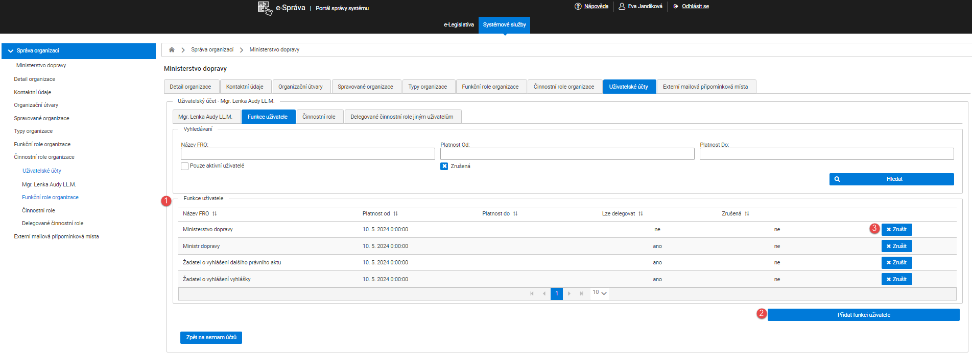
Správa organizací: Uživatelské účty
Funkce uživatele

Slide 59
Správa organizací: Uživatelské účty
Funkce uživatele – přidání funkce
Přiřazuje se funkční role organizace uživateli – tj. vytváří se funkce uživatele
vybere se ze seznamu příslušná funkční role organizace (např. Role ministra) (1)
Pozn. [SA] má navíc výběr administrativních funkčních rolí
zadá se datum platnosti od a případně datum platnosti do, tj. kdy začíná a případně kdy končí tato funkce uživatele (2)
zaškrtnutím pole "Lze delegovat" je možné definovat, zda uživatel může delegovat své činnosti na jiné uživatele (3)
do pole "Název" se zadá zobrazovaný název funkce uživatele, např. „Vít Rakušan (ministr vnitra)„ (4)
tlačítkem "Přidat" dojde k vytvoření funkce uživatele, tj. přidělení zvolené funkční role organizace vybranému uživateli v definovaném období od-(do) (5)

Slide 60
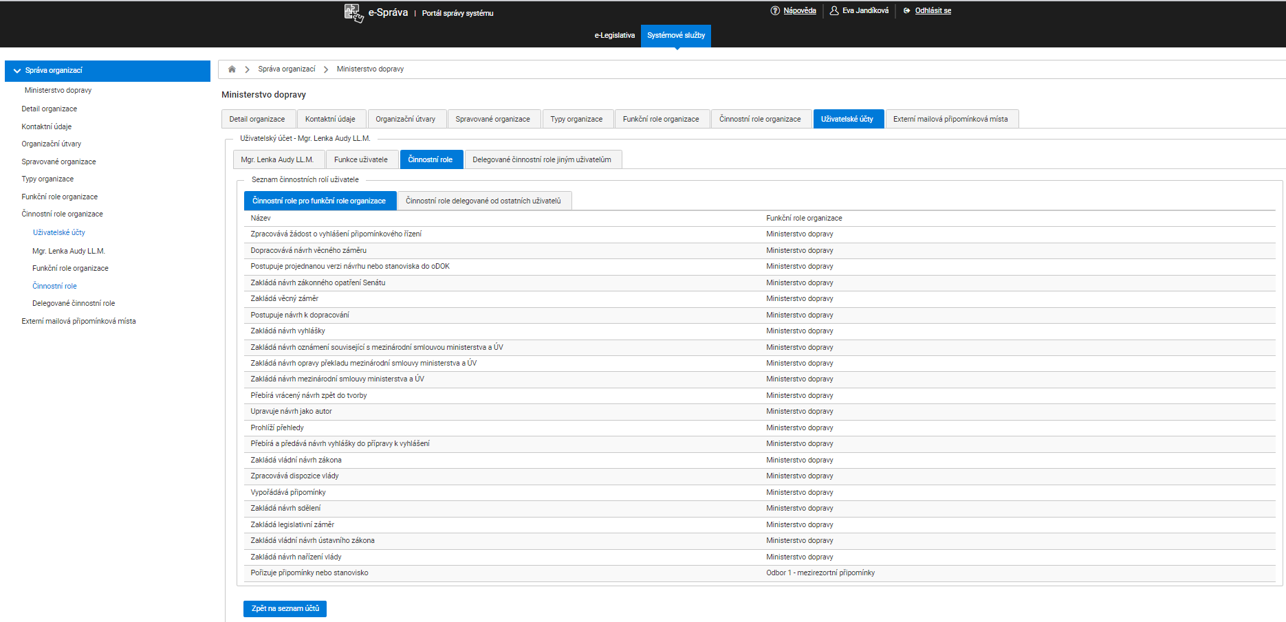
Správa organizací: Uživatelské účty
Činnostní role – Činnostní role pro funkční role organizace (zobrazení seznamu)

Slide 61
Správa organizací: Uživatelské účty
Činnostní role – Činnostní role delegované od ostatních uživatelů (zobrazení seznamu)

Slide 62
Iniciální naplnění

Slide 63
Iniciální naplnění
Organizace zavede uživatele do JIP/KAAS + přidělit přístupovou roli ESEL
Pokud nebude uvedená role k dispozici, je nutné informovat MV, aby dané organizaci přidělili přístupovou roli
Proběhne synchronizace uživatelů z JIP/KAAS do eSel
Dodavatel vyexportuje uživatele organizace a vytvoří excely pro iniciální naplnění
Organizace vyplní přiřazení rolí v excelech
Dodavatel provede import oprávnění dle excelů

Slide 64
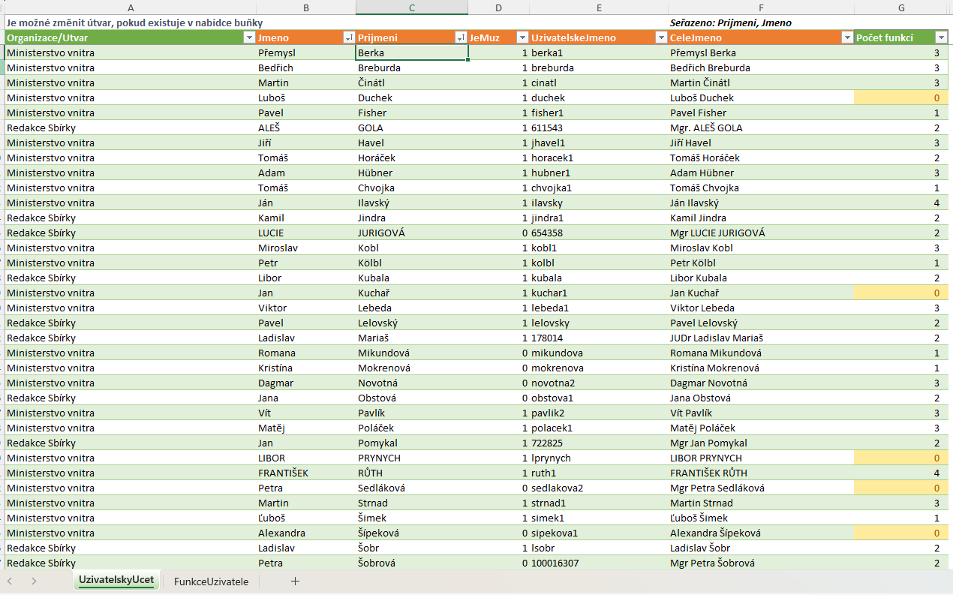
Iniciální naplnění
Xls: UzivatelskyUcet
K editaci sloupec „A“ Organizace/Útvar
Cílem je zkontrolovat, že uvedení uživatelé JIP/KAASu jsou zařazeni ve správné organizaci/útvaru

Slide 65
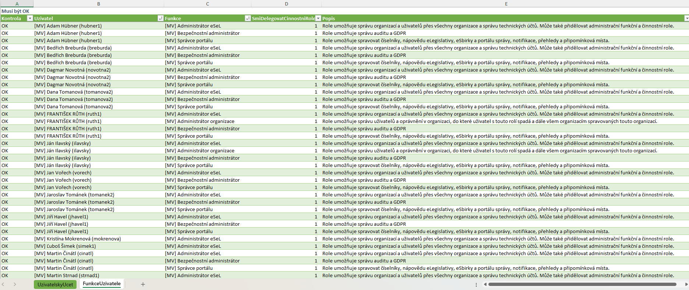
Iniciální naplnění
Xls: FunkceUzivatele
K editaci sloupec:
„B“ Uživatel
„C“ Funkce
„D“SmiDelegovatCinnostniRole
Ve sloupci „F“ je uvedení popis dané role, tzv. nápověda

Slide 66
Externí mailová připomínková místa

Slide 67
Externí mailová připomínková místa
Externí mailová připomínková místa (zobrazení seznamu)

Slide 68
Představení generální a uživatelské delegace

Slide 69
Obecné informace k delegacím
Nastavení delegací se řídí interními předpisy dané organizace (tj. jednacím řádem, směrnicí, na základě zmocnění atd.)
Delegující uživatel smí předat definované činnosti delegovanému uživateli
Delegovaný uživatel pak smí tyto definované (delegované) činnosti provádět za delegujícího uživatele
Delegace slouží primárně za účelem delegování činností souvisejících se:
schválením / podpisem
založením návrhu
založením pozměňovacích návrhů
V systému existují dva typy delegací:
Generální delegace
Uživatelská delegace

Slide 70
Rozdíl mezi generální a uživatelskou delegací
GENERÁLNÍ DELEGACE
Delegovaný uživatel smí provést delegované činnosti za delegujícího pod svým jménem
ministr deleguje schvalování návrhů na náměstka, náměstek provádí schvalování svým jménem
Je možné přiřazovat činnostní role z jiných organizací, než je cílová funkční role organizace, které je činnost delegována (tzn. delegace napříč organizacemi)
Nastavení provádí
Administrátor organizace v Portálu správy
Uživatel nemůže generální delegaci nastavit
UŽIVATELSKÁ DELEGACE
Delegovaný uživatel smí provést delegované činnosti za delegujícího ve jménu delegujícího
ministr deleguje schvalování návrhů na náměstka, náměstek provádí schvalování jménem ministra
Je možné přiřazovat činnostní role pouze z organizace, kde je cílová funkční role organizace, které je činnost delegována (tzn. delegace v rámci organizace)
Nastavení provádí:
Administrátor organizace v Portálu správy
Uživatel v eLegislativě

Slide 71
Obecné informace k delegacím
Činnost mohu delegovat na jednoho i více uživatelů
Generálně delegovanou činnost mohu následně delegovat uživatelsky
např. ministr generálně deleguje na náměstka, náměstek uživatelsky deleguje na sekretariát
Delegaci lze nastavit:
na jiné konkrétního uživatele (př. Karel Novák, náměstek Ministra dopravy..)
na funkční roli organizace (př. pracovník sekretariátu nebo náměstka..)
rozdíl je, že všichni uživatelé s danou funkční rolí mohou vykonávat činnost jako delegovaný
Uživatelsky delegovaný uživatel nemůže provádět souběžně své činnosti a zároveň činnosti, které mu byly delegovány
delegovaný má v případě, že jsou na něj delegovány nějaké činnosti, v aplikaci možnost „přepnout“ se do režimu práce za delegujícího
v tom případě si zvolí uživatele, který mu delegoval nějaké činnosti a za kterého bude aktuálně pracovat
při přepínání může dojít k tomu, že bude ukončena aktuálně rozpracovaná činnost vzhledem k tomu, že se s přepínáním mění rozsah oprávnění, který by mohl mít vliv na aktuálně rozpracovanou činnost

Slide 72
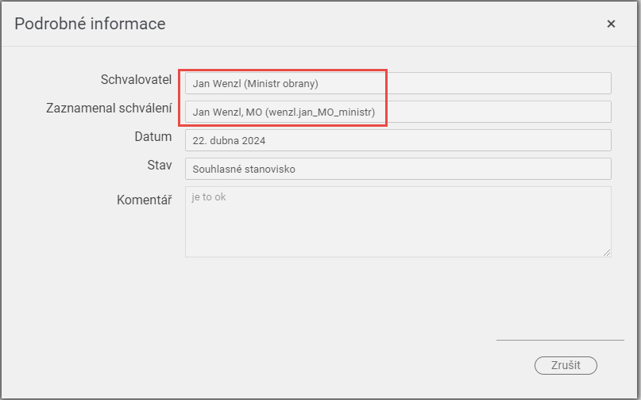
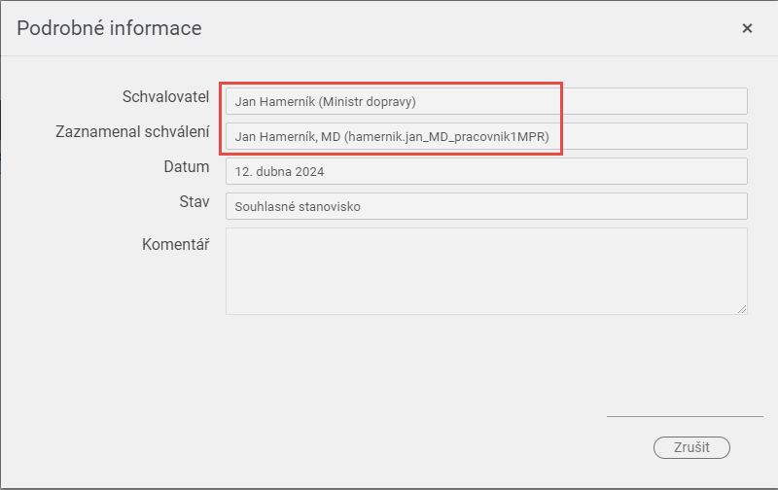
Rozdíl mezi generální a uživatelskou delegací PVD, tab Schvalování, tlačítko Podrobné informace
GENERÁLNÍ DELEGACE
UŽIVATELSKÁ DELEGACE

Slide 73
Postup nastavení generální delegace v Portálu správy
Generální delegaci nastavuje Administrátor organizace
Ukázka nastavení v Portálu správy
link pro testovací prostředí MV:
https://test-sprava.eselpoint.cz

Slide 74
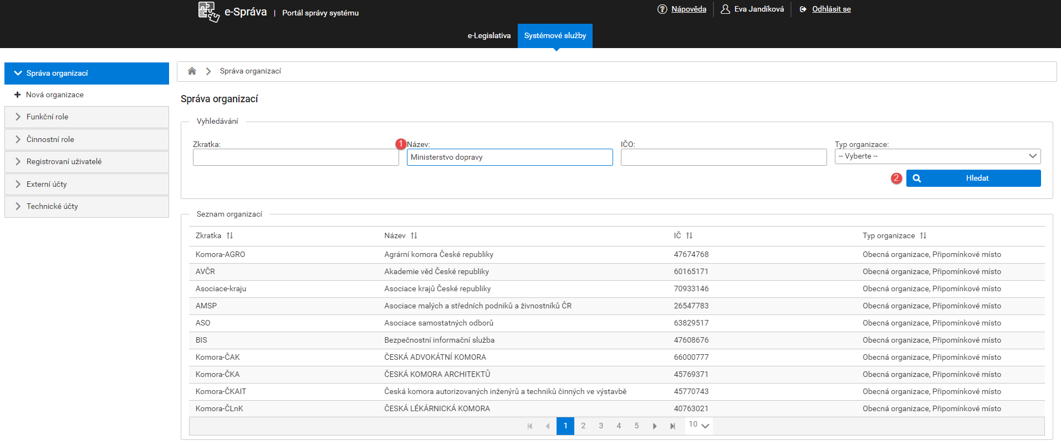
Nastavení generální delegace
Vyhledá se organizace (1) uživatele, který chce generálně delegovat, a výběr se potvrdí klikem na Hledat (2)

Slide 75
Nastavení generální delegace
Dvojklikem se otevře vyhledaná organizace (1) pro vyhledání delegujícího a seznamu jeho činnostních rolí

Slide 76
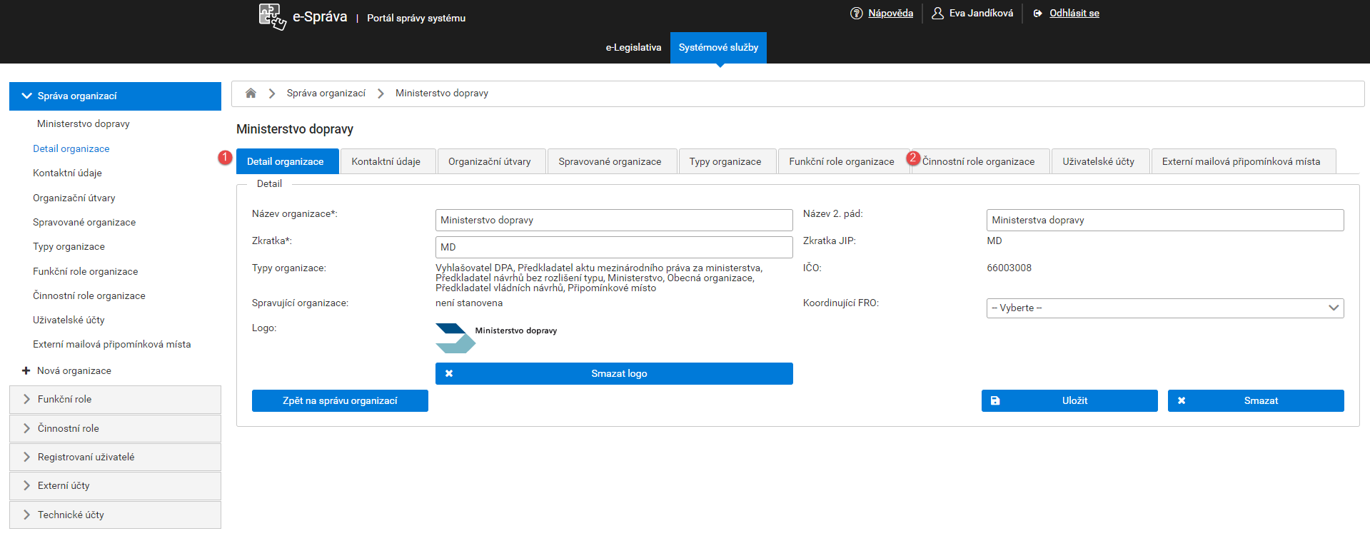
Nastavení generální delegace
Zobrazí se detail organizace (1), kde se vybere záložka Činnostní role organizace (2)

Slide 77
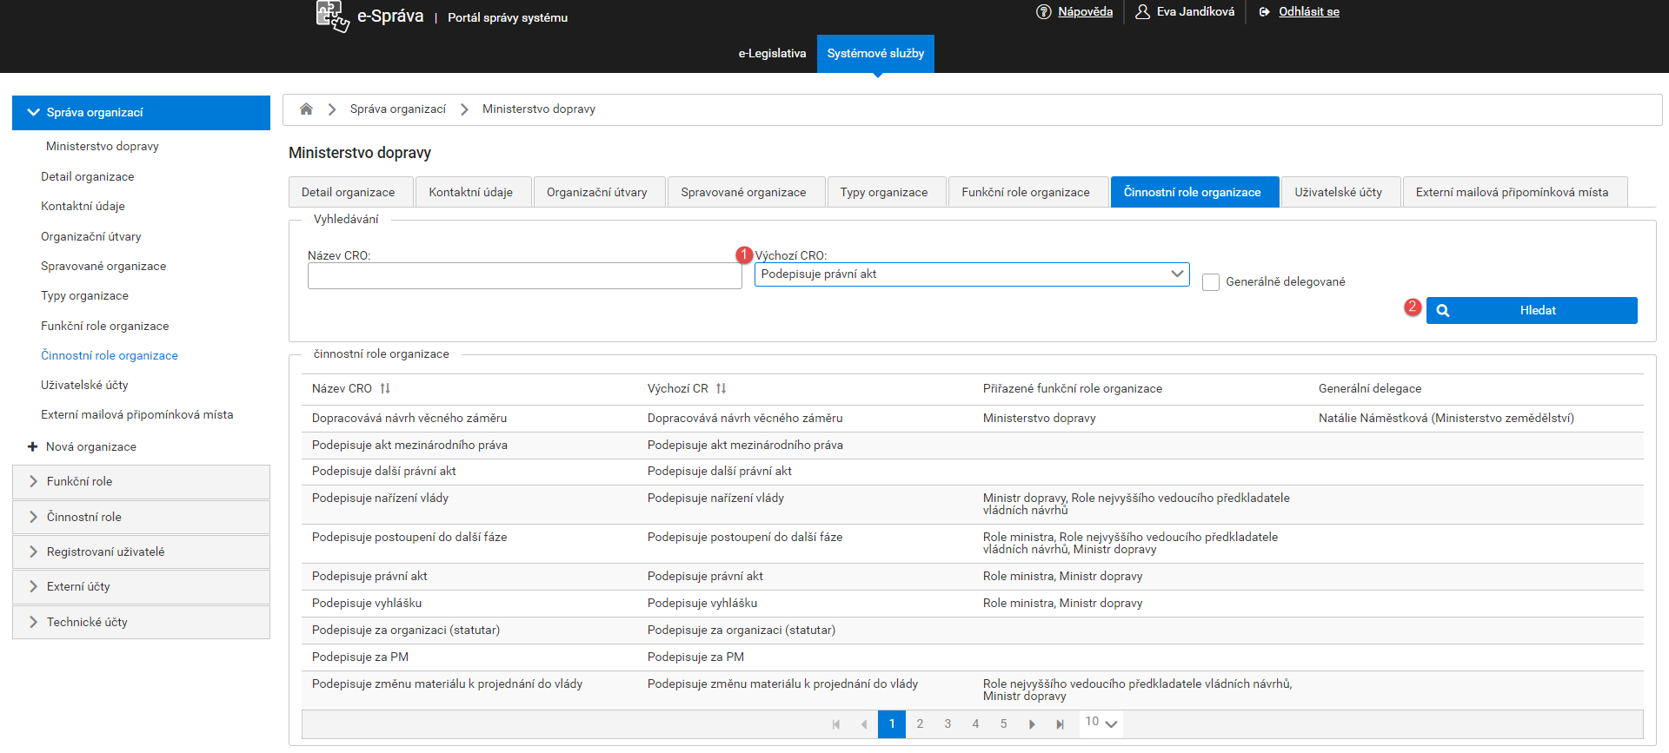
Nastavení generální delegace
Vyhledá se činnostní role (1), která se má delegovat, a výběr se potvrdí klikem na Hledat (2)

Slide 78
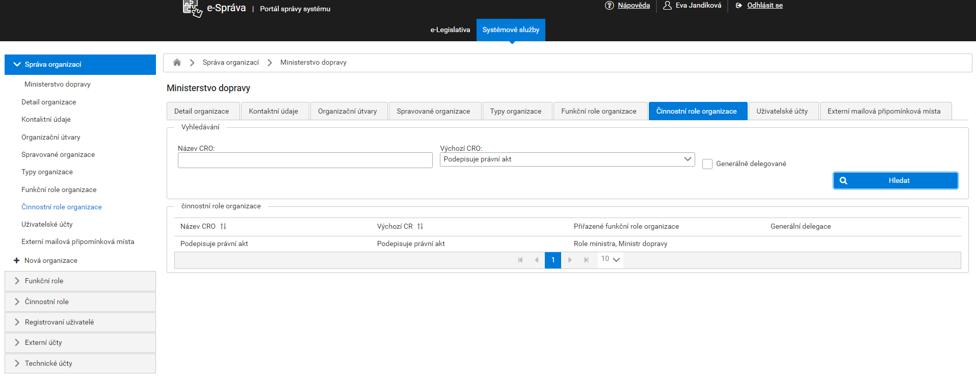
Nastavení generální delegace
Zobrazí se hledaná činnostní role a otevře se její detail dvojklikem

Slide 79
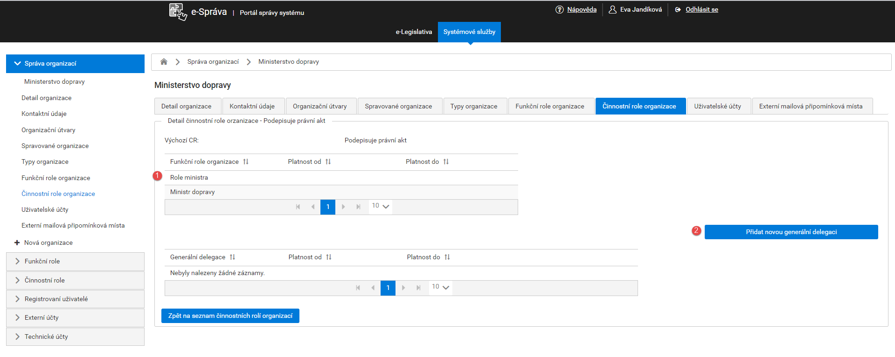
Nastavení generální delegace
Zobrazí se informace, kdo má činnostní roli přidělenou (1), tzn. jaká funkční role, a pokračujeme klikem na Přidat novou generální delegaci (2)

Slide 80
Nastavení generální delegace
V zobrazeném okně se zadají údaje k delegaci – výběrem organizace, komu se chce delegaci přidělit, se aktivuje okno pro vyhledání Funkční role anebo Uživatele, následně se zadá platnost od a do a potvrdí se klikem na Přidat

Slide 81
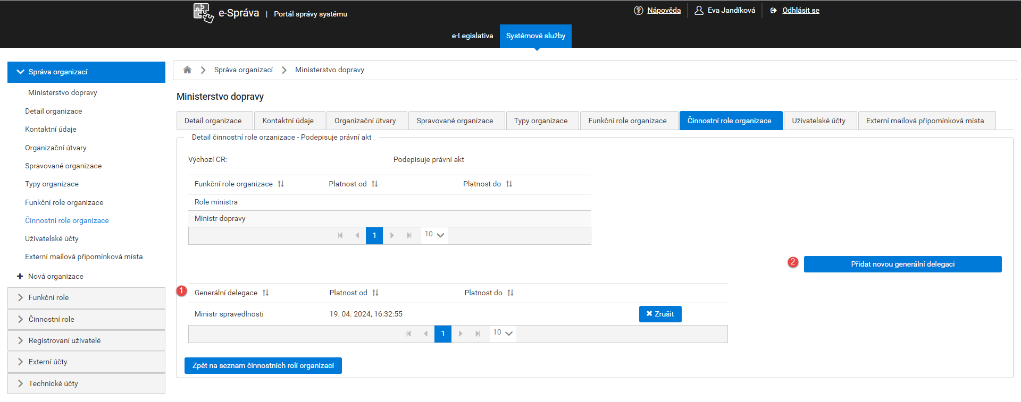
Nastavení generální delegace
Následně se zobrazí Generální delegace v dolní části obrazovky (1). Pokud je žádoucí zadat delegaci pro více lidí, postup se opakuje (2)

Slide 82
Postup nastavení uživatelské delegace v Portálu správy
Uživatelskou delegaci nastavuje
Administrátor organizace v Portálu správy
Ukázka nastavení v eLegislativě
link pro testovací prostředí MV:
https://test-sprava.eselpoint.cz

Slide 83
Nastavení uživatelské delegace v Portálu správy
Vyhledá se organizace (1) uživatele, který chce uživatelsky delegovat, a výběr se potvrdí klikem na Hledat (2)

Slide 84
Nastavení uživatelské delegace v Portálu správy
Dvojklikem se otevře vyhledaná organizace (1) pro vyhledání uživatelského účtu a seznamu jeho činnostních rolí

Slide 85
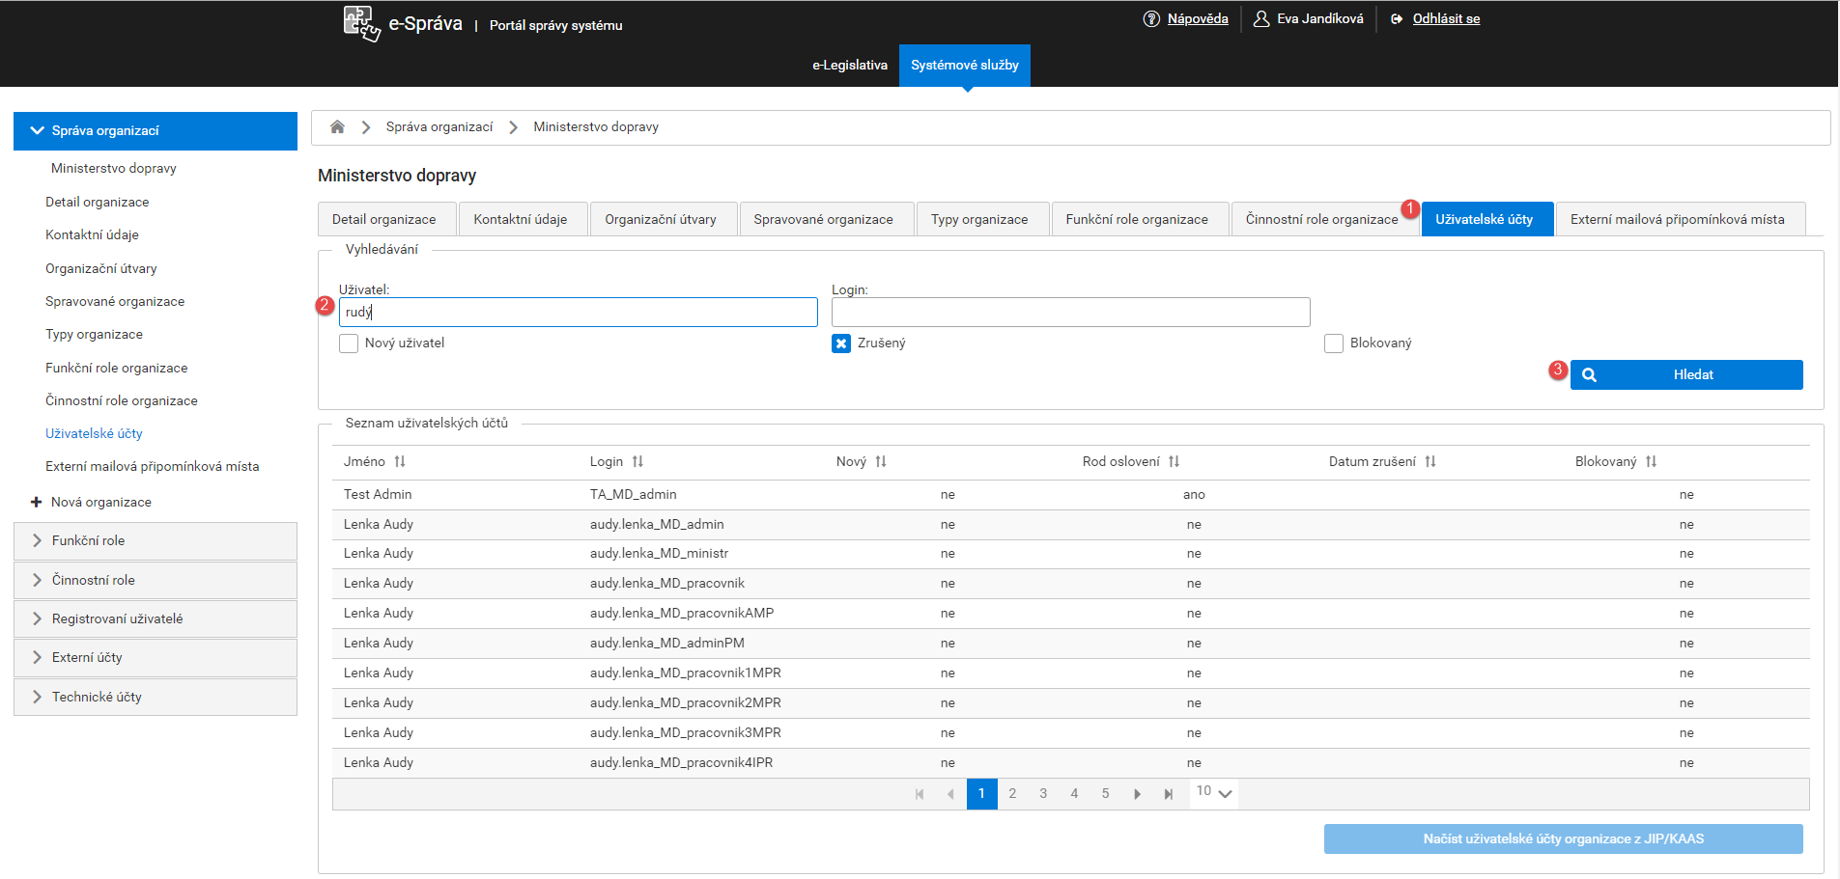
Nastavení uživatelské delegace v Portálu správy
Na záložce Uživatelské účty (1) se zadá v poli Uživatel (2) jméno delegujícího a potvrdí se klikem na Hledat (3)

Slide 86
Nastavení uživatelské delegace v Portálu správy
Vyhledají se nám všechny účty, které daný uživatel má. Z nabídky vybereme účet, který má být delegovaný (1)

Slide 87
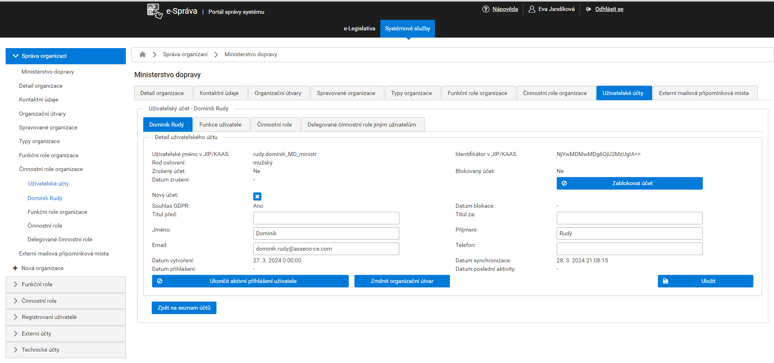
Nastavení uživatelské delegace v Portálu správy
Zobrazí se detail Uživatele

Slide 88
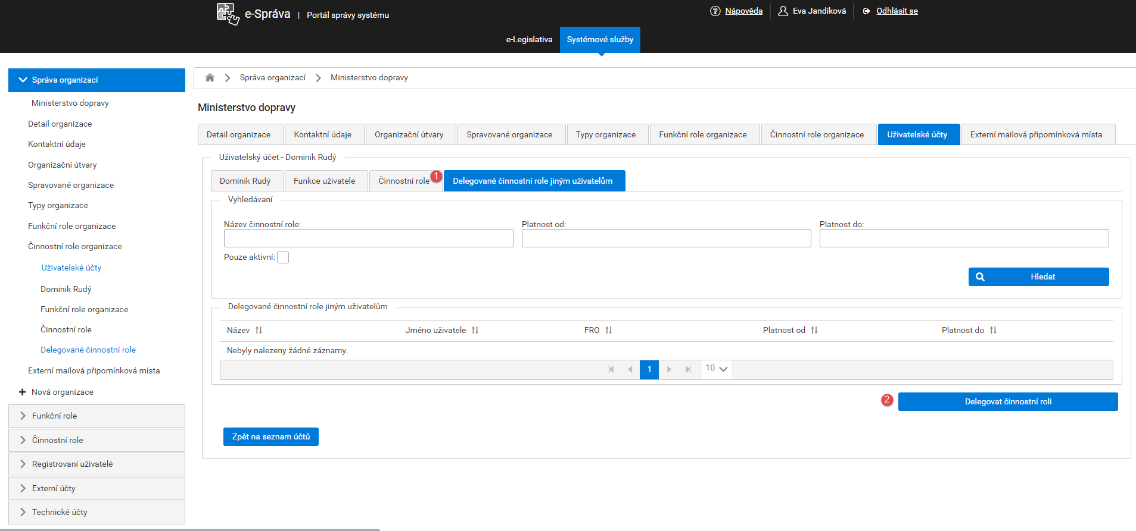
Nastavení uživatelské delegace v Portálu správy
Pro nastavení uživatelské delegace se překliknete do záložky Delegované činnostní role jiným uživatelům (1) a následně se klikne na Delegovat činnostní roli (2)

Slide 89
Nastavení uživatelské delegace v Portálu správy
Delegovat lze na Uživatele anebo FRO (1), dle výběru se aktivují pole pro vyplnění, kde se vybere činnostní role pro delegaci v případě Uživatele nebo Funkční role organizace v případě FRO (2), následně uživatelský účet (3), platnost od / Platnost do (4) a výběr se potvrdí klikem na Přidat (5)

Slide 90
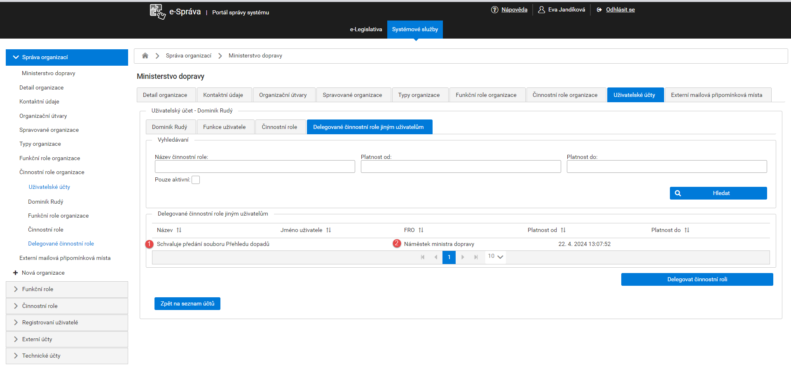
Nastavení uživatelské delegace v Portálu správy
Následně se zobrazí nastavená delegace na činnostní roli jiným uživatelům, kde je vidět delegovaná činnostní role (1) a jakému uživateli (2) byla delegace nastavena

Slide 91
Nastavení uživatelské delegace v Portálu správy
Pokud je žádoucí delegaci ukončit, dvojklikem se otevře a nastaví datum platnosti do (1). Volba Ukončit nyní (2) nastaví datum a čas ukončení okamžitě, volba Uložit (3) umožňuje tzv. zaplánování ukončení do budoucnosti.

Slide 92
Postup nastavení uživatelské delegace
Uživatelskou delegaci nastavuje
Uživatel v eLegislativě
Ukázka nastavení v eLegislativě
link pro testovací prostředí MV:
https://test-portal.e-legislativa.cz/portal/domu

Slide 93
Nastavení uživatelské delegace v eLegislativě
Přihlásit se do eLegislativy jako uživatel, který chce delegovat svou činnost na jiného uživatele.

Slide 94
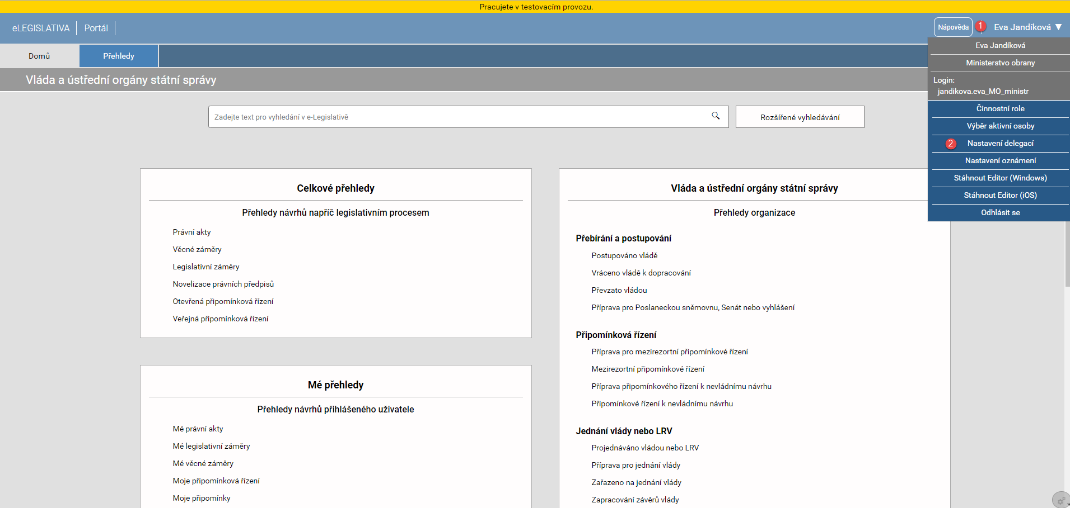
Nastavení uživatelské delegace v eLegislativě
Zobrazí se úvodní obrazovka pro přihlášení a v pravém horním rohu klikem na jméno uživatele (1) se zobrazí menu pro výběr Nastavení delegací (2)

Slide 95
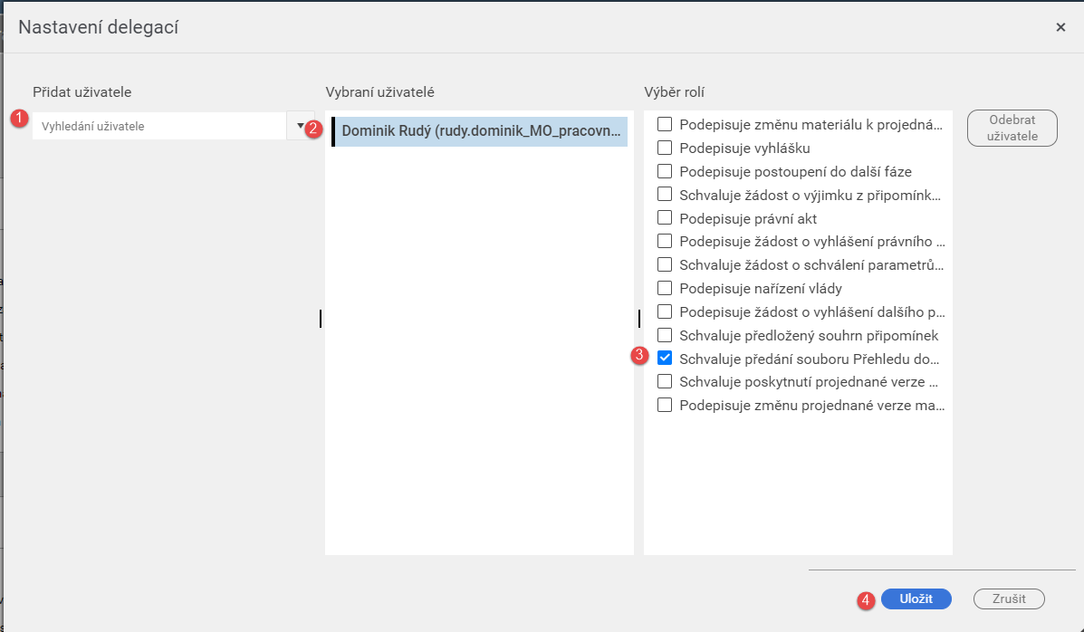
Nastavení uživatelské delegace v eLegislativě
Zobrazí se okno pro nastavení delegace. Vyhledá se delegovaný uživatel v poli Přidat uživatele (1), načte se vybraný uživatel (2) a činnostní role pro delegaci (3). Vybere se činnostní role pro delegaci a potvrdí se výběr klikem na Uložit (4). Provede se nastavení delegace

Slide 96
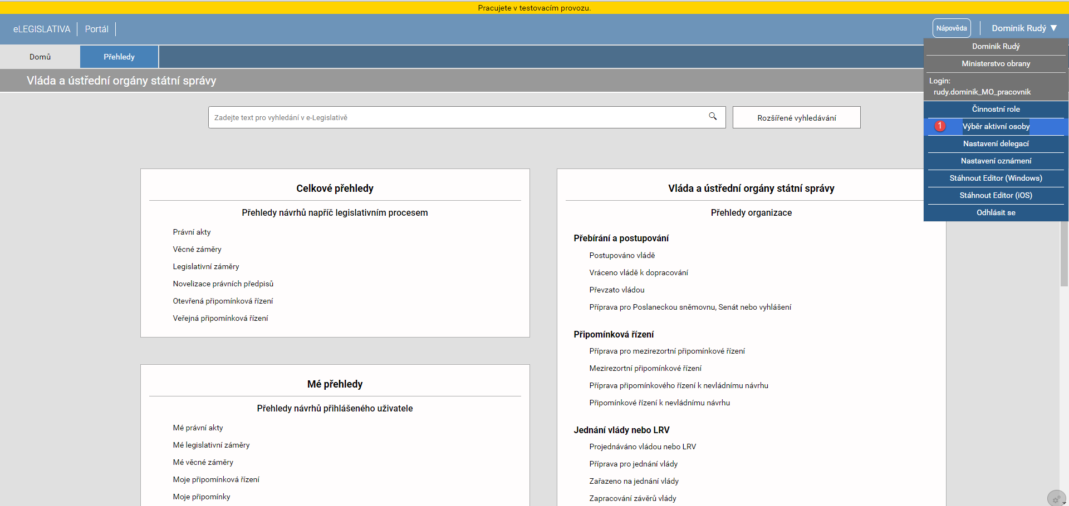
Nastavení uživatelské delegace v eLegislativě
Přihlásí se delegovaný, který v pravém horním okně klikne na jméno a vybere Výběr aktivní osoby (1).

Slide 97
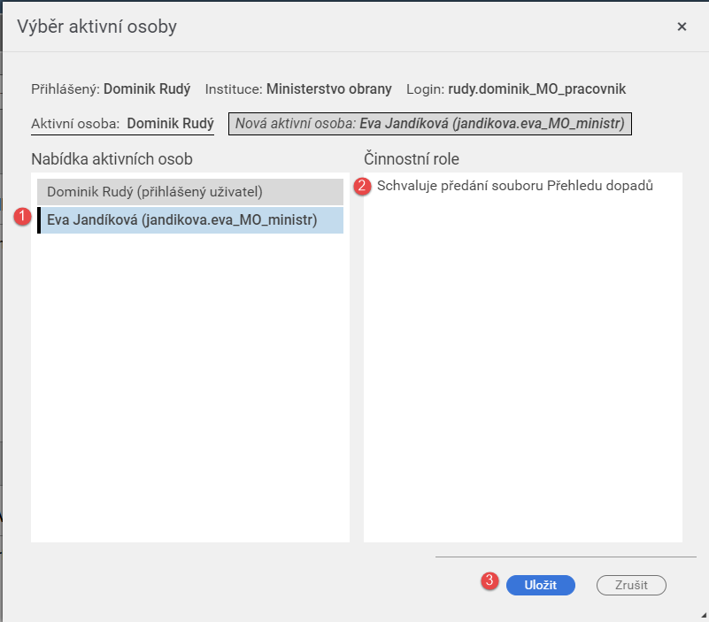
Nastavení uživatelské delegace v eLegislativě
Zobrazí se okno, kde budou na výběr všechny osoby, pod kterými se může uživatel přihlásit. Vybere se delegovaný účet (příklad ministra) (1) a zobrazí se delegovaná činnost (2). Výběr se potvrdí klikem na Uložit (3)

Slide 98
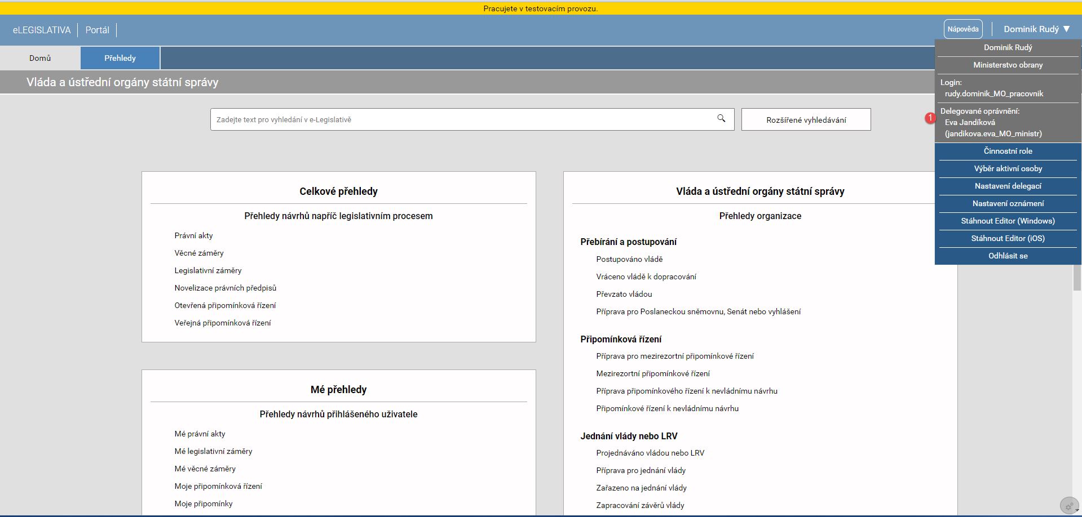
Nastavení uživatelské delegace v eLegislativě
Přihlášení pod delegovaným oprávněním se zobrazí v nabídce v horním pravém rohu (1)

Slide 99
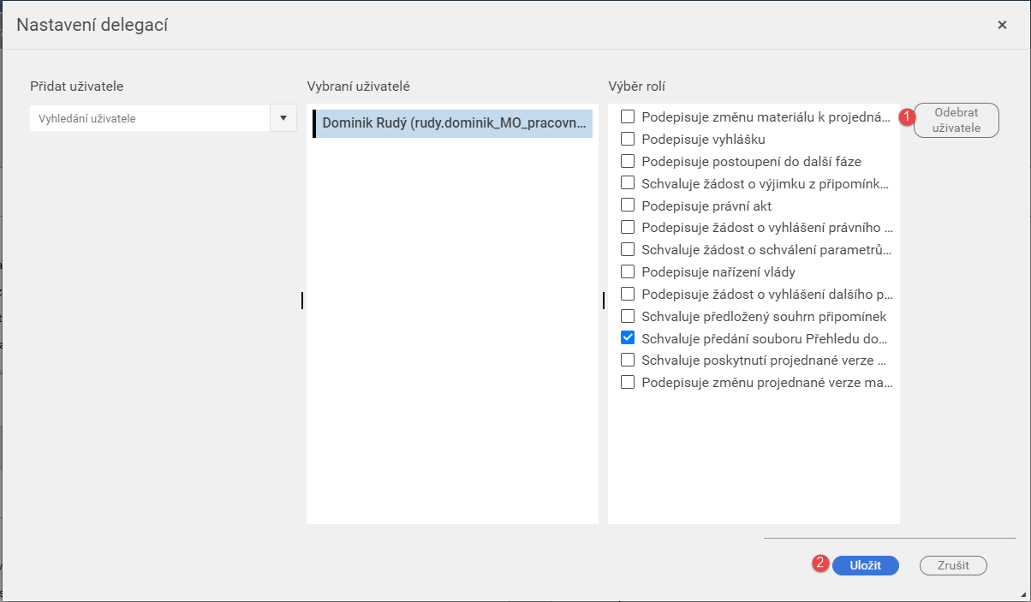
Nastavení uživatelské delegace v eLegislativě
Zneplatnění oprávnění se provádí v Nastavení delegací delegujícím, kde se po načtení delegace klikne na Odebrat uživatele (1) a klikne se na Uložit (2)

Slide 100
Přehled rolí

Slide 101
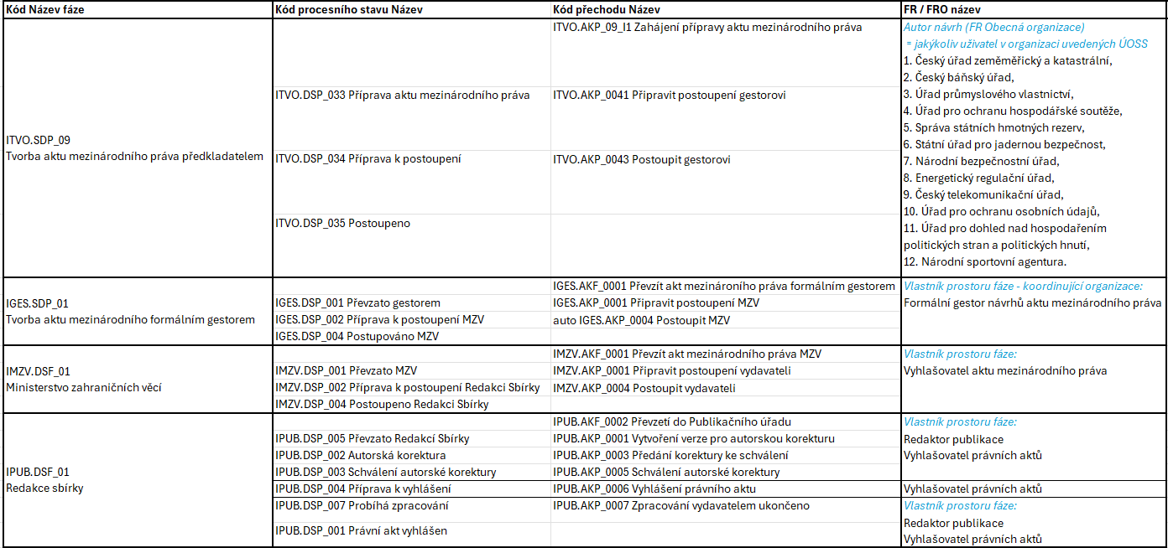
Role: 4-fázový proces

Slide 102
Role v PVD: 4-fázový proces

Slide 103
Role: 3-fázový proces

Slide 104
Role v PVD: 3-fázový proces

Slide 105
Základní oprávnění
Každý uživatel v dané organizaci získává tyto činnosti:
Vybraná ÚOSS
Zakládá návrh mezinárodní smlouvy dalších ÚOSS
Zakládá návrh oznámení související s mezinárodní smlouvou dalších ÚOSS
Zakládá návrh opravy překladu mezinárodní smlouvy dalších ÚOSS
Upravuje návrh jako autor
Prohlíží přehledy
Ministerstvo a Úřad vlády
Zakládá návrh mezinárodní smlouvy ministerstva a ÚV
Zakládá návrh oznámení související s mezinárodní smlouvou ministerstva a ÚV
Zakládá návrh opravy překladu mezinárodní smlouvy ministerstva a ÚV
Upravuje návrh jako autor
Prohlíží přehledy

Slide 106
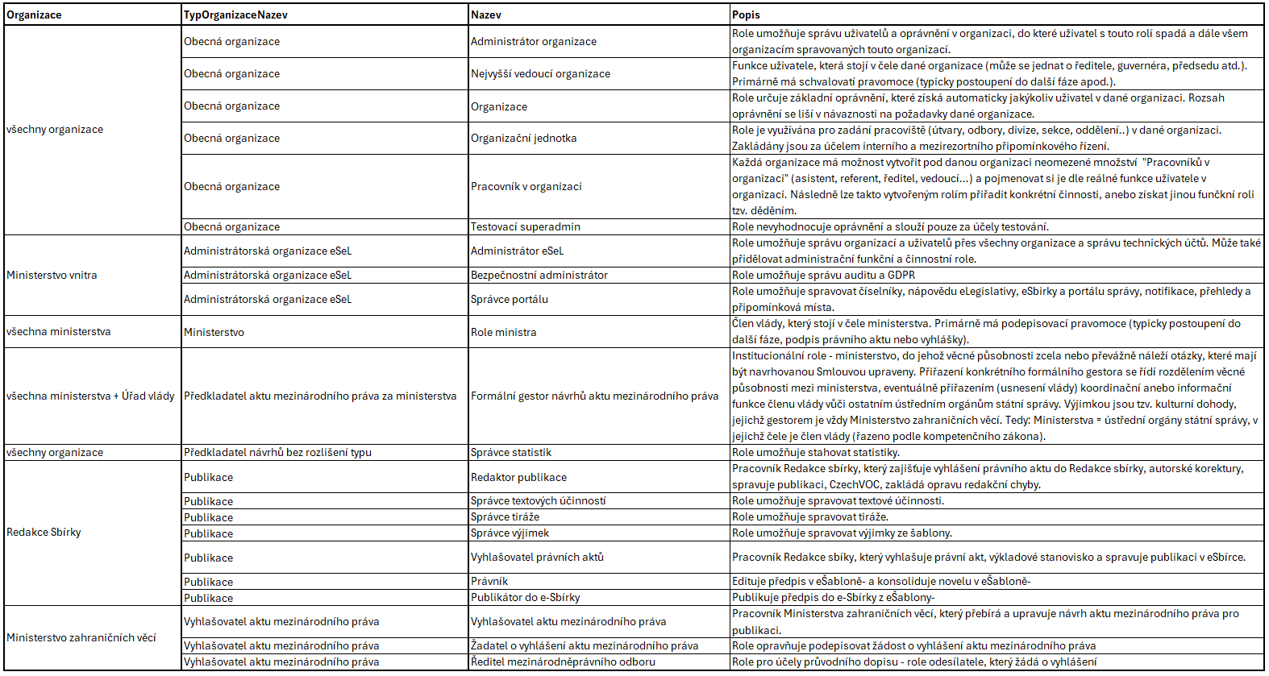
Popis rolí

Slide 107
Kontakty
Podpora
esel@nakit.cz
Problémy s připojením:
ilavsky@brightsoft.cz

Slide 108
Zpětná vazba
Děkujeme za pozornost ..
Budeme rádi, pokud nám zašlete zpětnou vazbu na školení vyplněním evalvačního dotazníku:
kontaktní osoba:
martin.horvath@asseco-ce.com
dotazník bude zaslán účastníkům kurzu na jejich emailové adresy

Slide 110
Legal disclaimer
This presentation is the property of Asseco Central Europe (Asseco CE) business group. Information presented serves for marketing purposes only and constitutes neither an offer to sell nor a solicitation to buy. Asseco CE accepts no liability whatsoever for any loss arising directly or indirectly from the use of, reliance of any information contained in this presentation or for any omission of the information. The processing, copying, recording on information carriers, as well as making this presentation or any part thereof available in any way to third parties requires the prior consent of Asseco CE member.
2024 © Asseco Central Europe, a. s.

Slide 111
BACK UP

Slide 112
Organizační jednotky

Slide 113
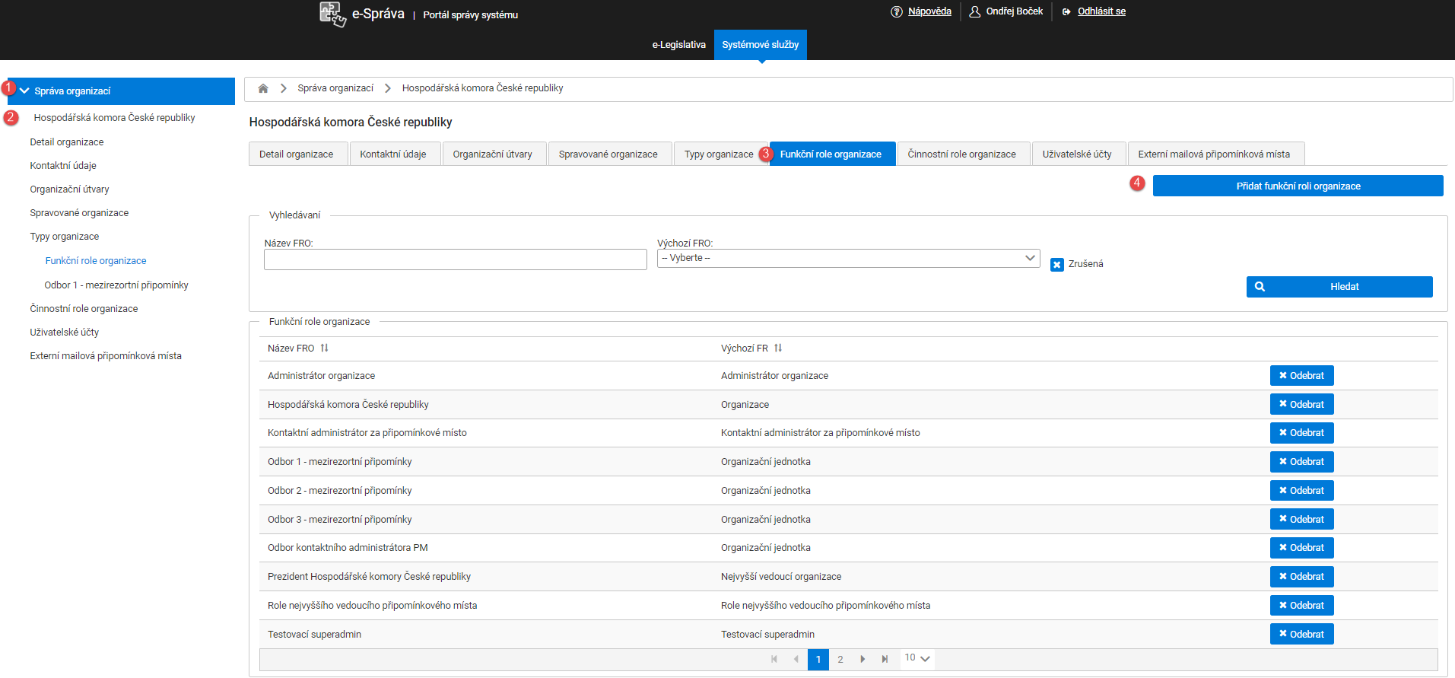
Založení organizační jednotky
V připomínkových řízení se vlastník sady připomínek vybírá z organizačních jednotek
Jedná se o funkční roli Organizační jednotka, kterou lze ve FRO pojmenovat dle reálné organizační struktury

Slide 114
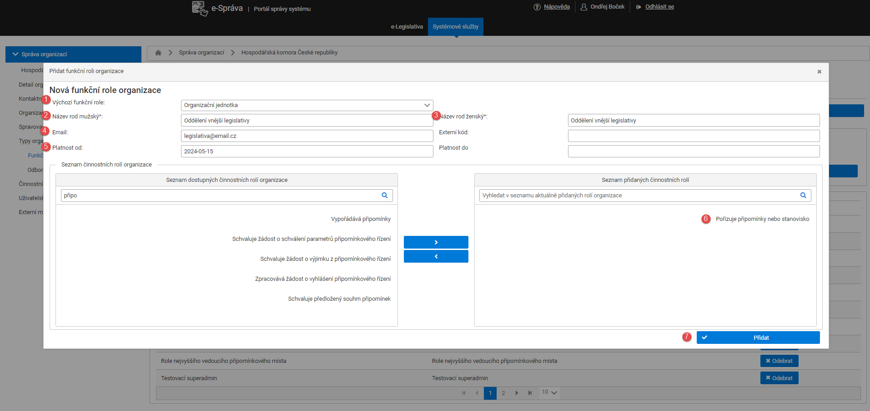
Založení organizační jednotky
Přidání nové organizační jednotky dle organizační struktury

Slide 115
Výběr organizační jednotky v připomínkových řízení
Pokud se má Organizační jednotka nabízet pro připomínková řízení v seznamu Zpracovatelů připomínkového řízení, je nutné nejdříve nastavit na:
záložce Funkční role organizace (1)
v Předci funkční role organizace (2)
přes tlačítko Přidat předka funkční role organizace (3)
a vybrat FRO: Zpracovatel připomínkového řízení a stanovisek

Slide 116
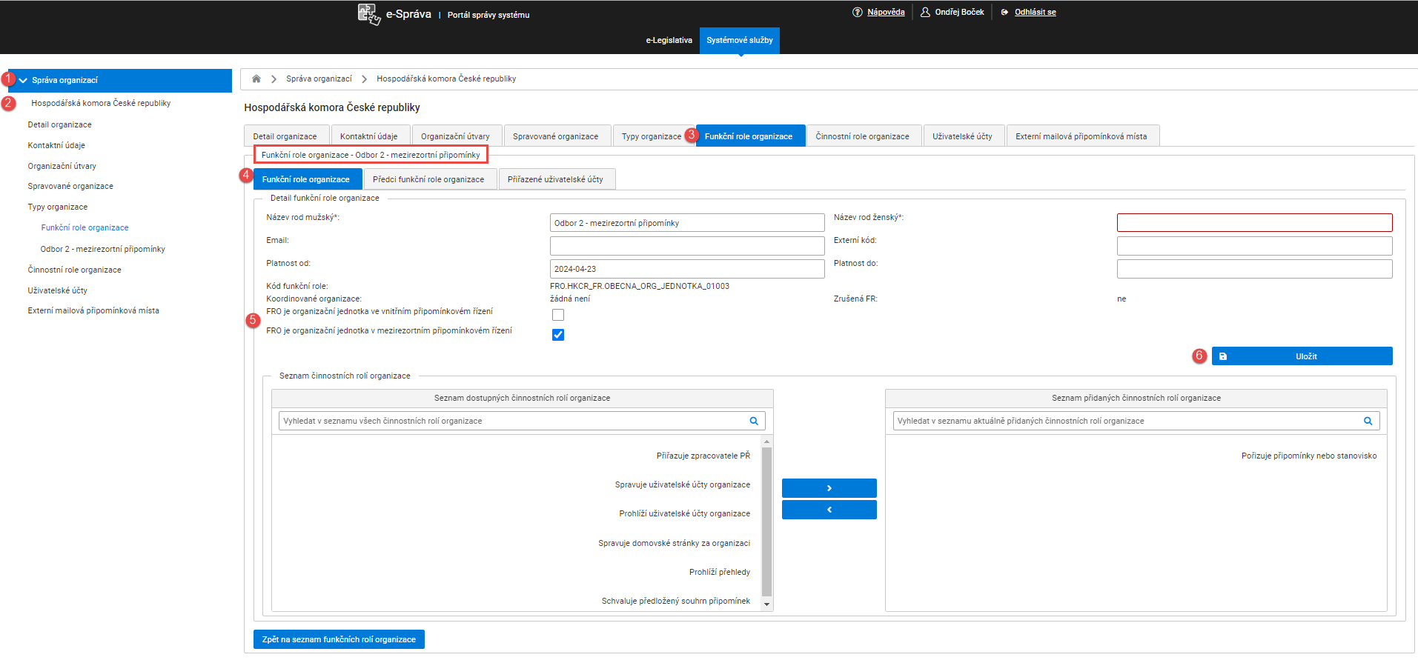
Výběr organizační jednotky v připomínkových řízení
Následně vyberete zaškrtnutím check boxu, v kterých připomínkových řízení se bude organizační jednotka nabízet
Následně FRO přidělíte vybraným uživatelům viz Uživatelské účty

Slide 117
Kontaktní administrátor za připomínkové místo
Každá organizace musí mít založenou min. jednu organizační jednotku, která získává oprávnění z FR Kontaktní administrátor za připomínkové místo

